Slide 1
强子物理与味物理实验
研究进展
柯百谦
2026.7.18 @广州
中国物理学会高能物理分会第十二届全国会员代表大会暨学术年会

Slide 2
Outline of the talk
Introduction
Hadron Spectrum and Exotic Hadrons
Baryon CP Violation
CKM Physics
Lepton-Flavor Universality
SU(3) and (non-purterbative) QCD
Hyperon Physics
Prospect
Disclaimer: many interesting results,
only a tiny fraction selected

Slide 3
Outline of the talk
Introduction
Hadron Spectrum and Exotic Hadrons
Baryon CP Violation
CKM Physics
Lepton-Flavor Universality
SU(3) and (non-purterbative) QCD
Hyperon Physics
Prospect
Disclaimer: many interesting results,
only a tiny fraction selected

Slide 4
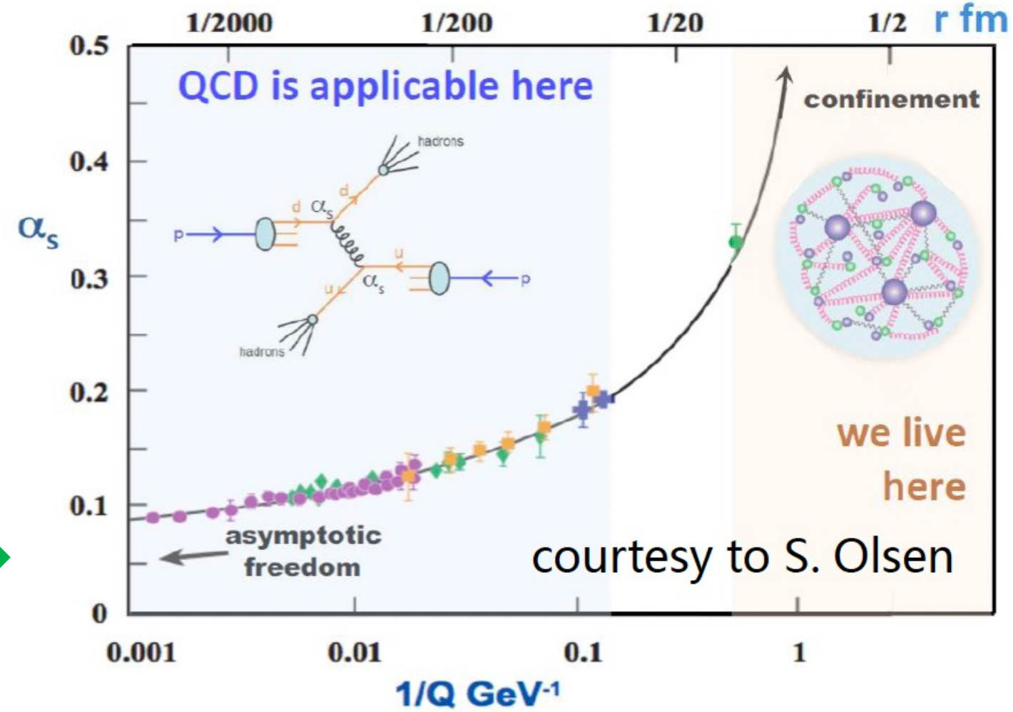
Tasks of flavor and hadron physics
研究动机-亮度的测量
SM model very successful.
Still an effective theory, many unexplained phenomena.
Most related to flavor and hadron physics.
Within the Standard Model
•Properties of QCD confinement
•QCD at low energy
Non-perturbative!
•Structure of hadron
•Flavor mixing Mechanism
Beyond the Standard Model
Matter and antimatter asymmetry observed in the Universe
Origin of dark matter? New particles or new forces? Flavor hierarchy
柯百谦 强子物理与味物理的实验进展
4
Notes:
我们为什么要做亮度测量。
首先，亮度是衡量对撞机数据产出能力的核心指标。简单来说，瞬时亮度反映了单位时间内对撞的“密集程度”，而积分亮度就是它累积出来的结果，直接决定了我们手头数据样本的总大小。
那为什么需要专门去测这个亮度呢？因为在实际实验中，我们没法直接数出发生了多少次对撞。所以我们用一个“标准过程”来反推——比如大角度巴曼散射，它的理论截面计算得非常精确。我们只要在实验里数出这个过程中选到的事例数，再除以理论截面，就能反推出亮度。
最后想强调一点，亮度测不准，后续所有测量——比如分支比、截面等等——都会跟着偏。所以亮度测量的精度，直接决定了整个分析的可信度。

Slide 5
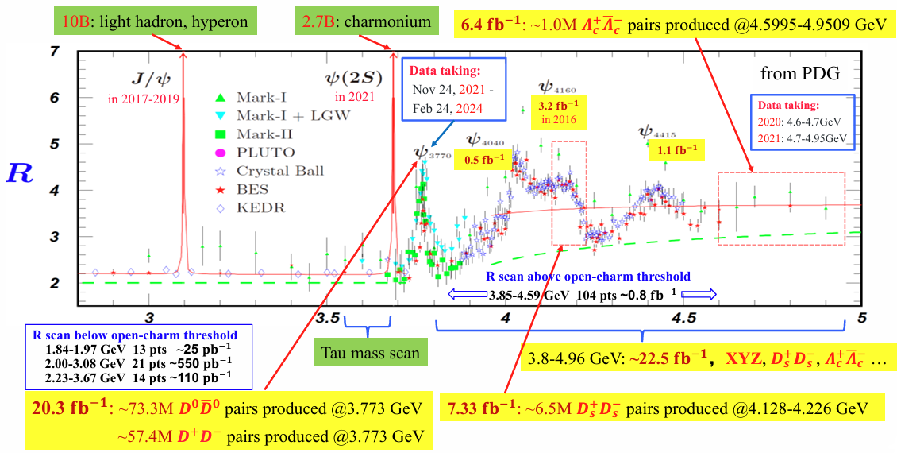
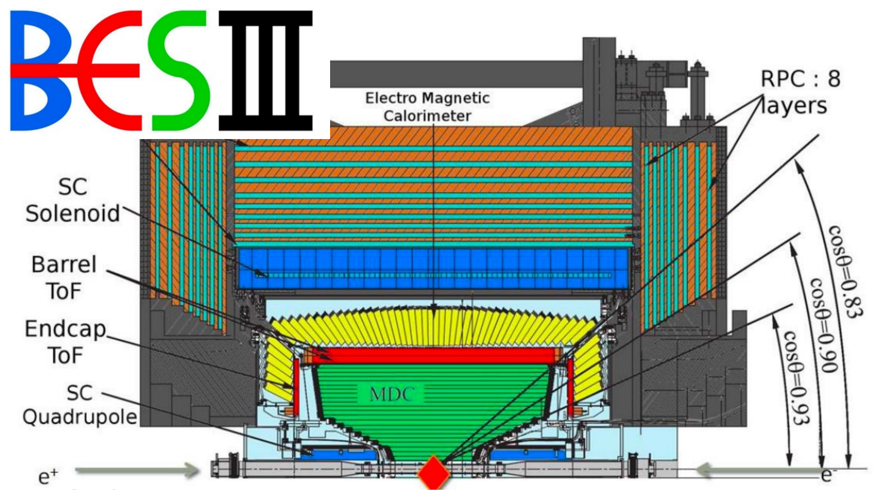
BESIII Datasets (totally ~50 ${fb}^{−1}$ from 1.84 - 4.95 GeV)
5
柯百谦 强子物理与味物理的实验进展
5

Slide 6
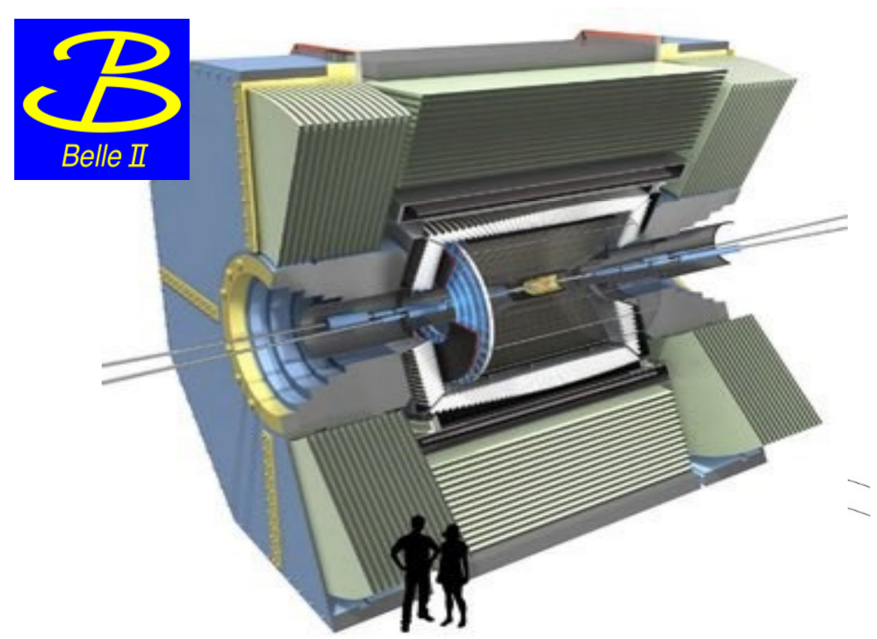
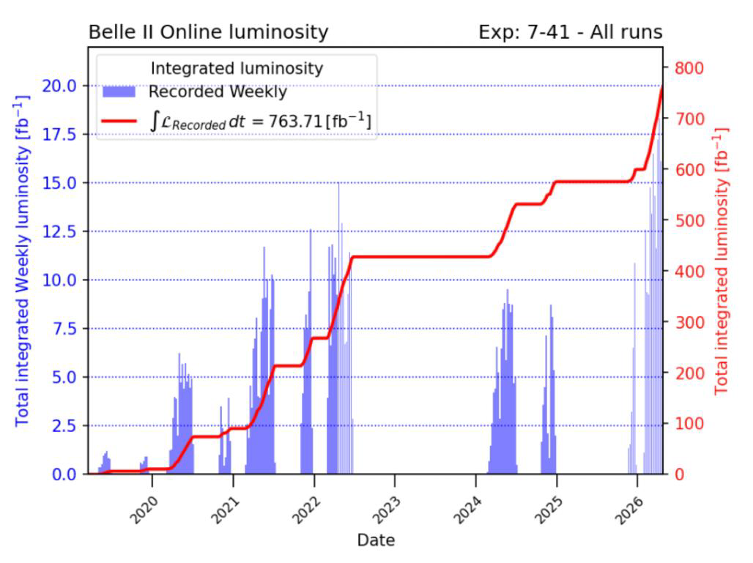
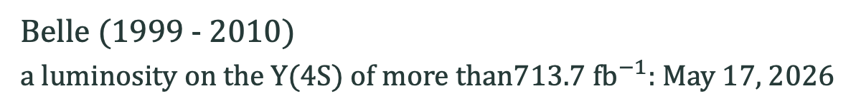
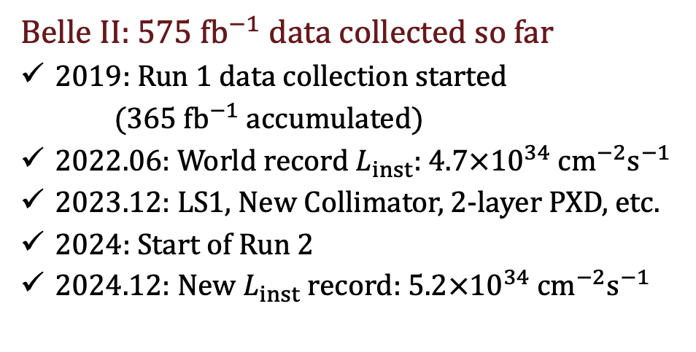
Belle II and Belle Datasets (totally ~575 + 713.7 ${fb}^{−1}$)
Belle II: 575 ${fb}^{−1}$ data collected so far
2019: Run 1 data collection started
(365 ${fb}^{−1}$ accumulated)
2022.06: World record $L_{inst}$: ${4.7×10}^{34}$ ${cm}^{−2}s^{−1}$
2023.12: LS1, New Collimator, 2-layer PXD, etc.
2024: Start of Run 2
2024.12: New $L_{inst}$ record: ${5.2×10}^{34}$ ${cm}^{−2}s^{−1}$
Belle (1999 - 2010)
a luminosity on the Y(4S) of more than713.7 ${fb}^{−1}$: May 17, 2026
6
柯百谦 强子物理与味物理的实验进展
6

Slide 7
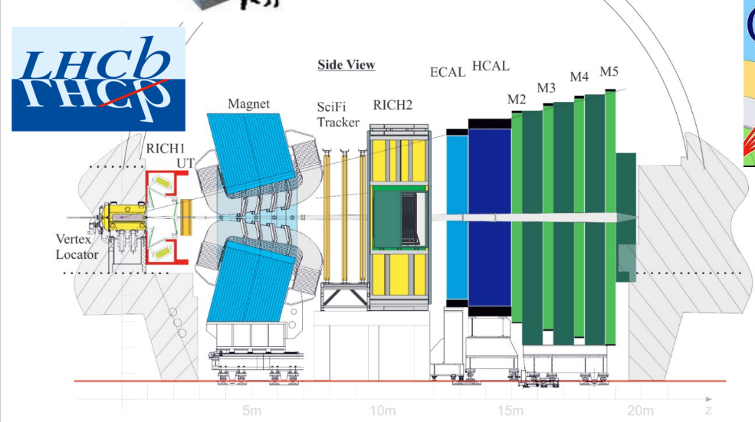
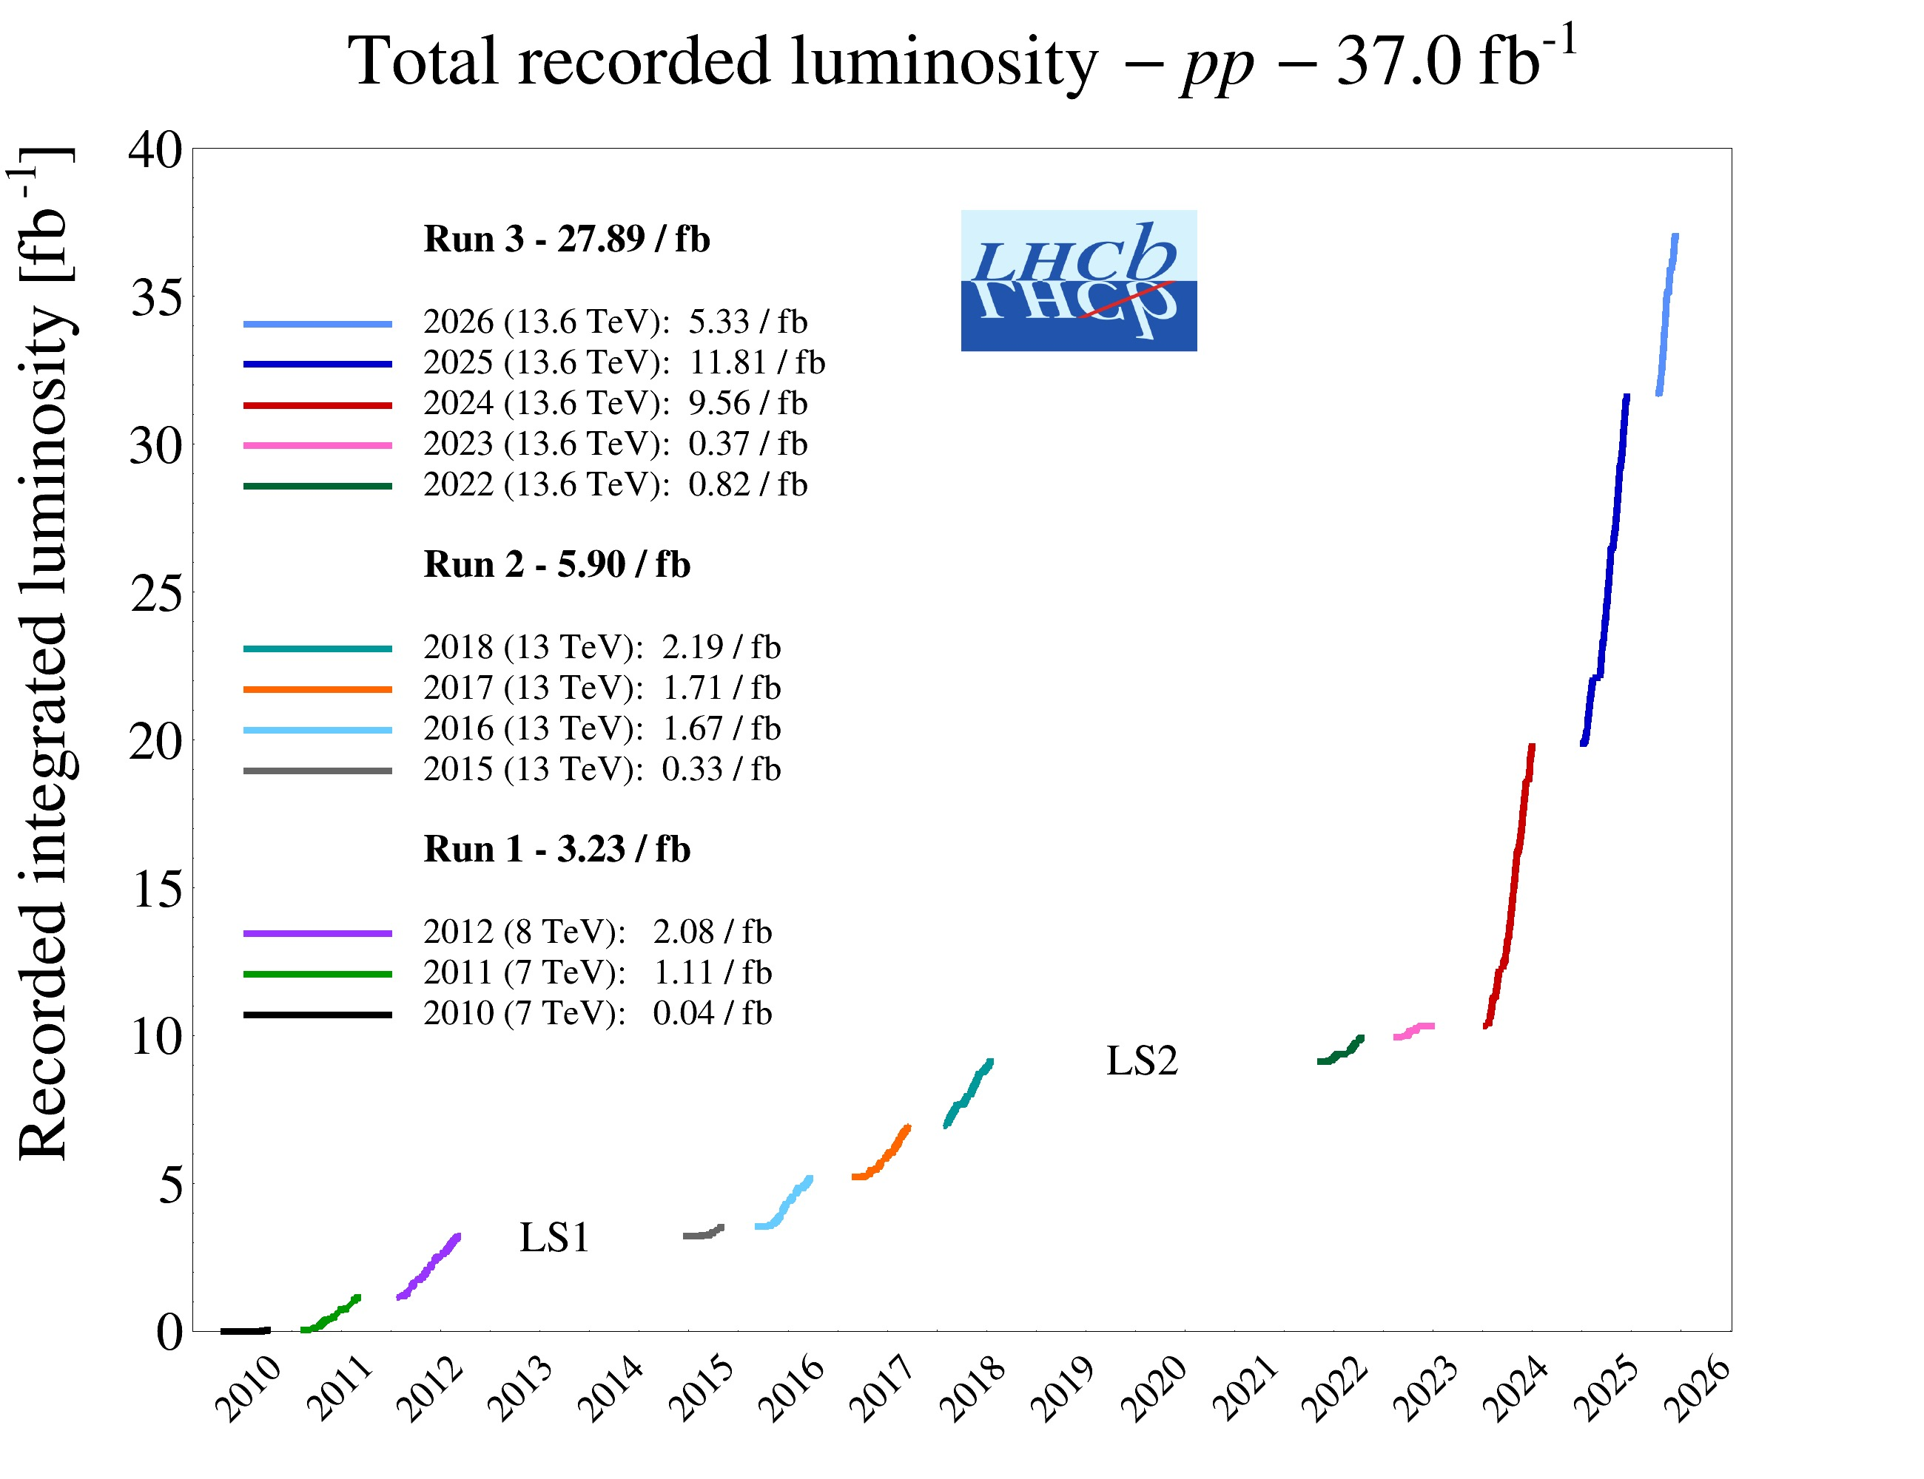
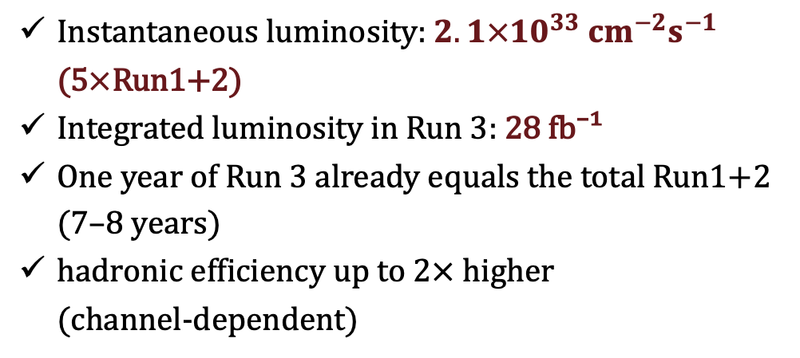
LHCb Datasets (Run 1+2+3, total 37 ${fb}^{−1}$)
Instantaneous luminosity: ${2.1×10}^{33}$ ${cm}^{−2}s^{−1}$ (5$×$Run1+2)
Integrated luminosity in Run 3: 28 fb⁻¹
One year of Run 3 already equals the total Run1+2 (7–8 years)
hadronic efficiency up to $2×$ higher (channel‑dependent)
Heavy-quark pairs in acceptance: ~3 trillion $\overline{b}b$, and >10$×$ more $\overline{c}c$.
柯百谦 强子物理与味物理的实验进展

Slide 8
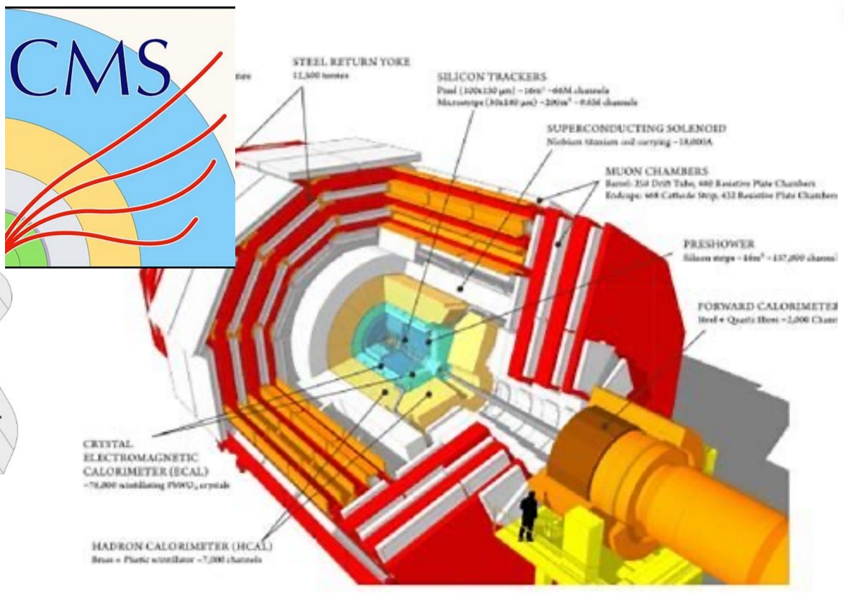
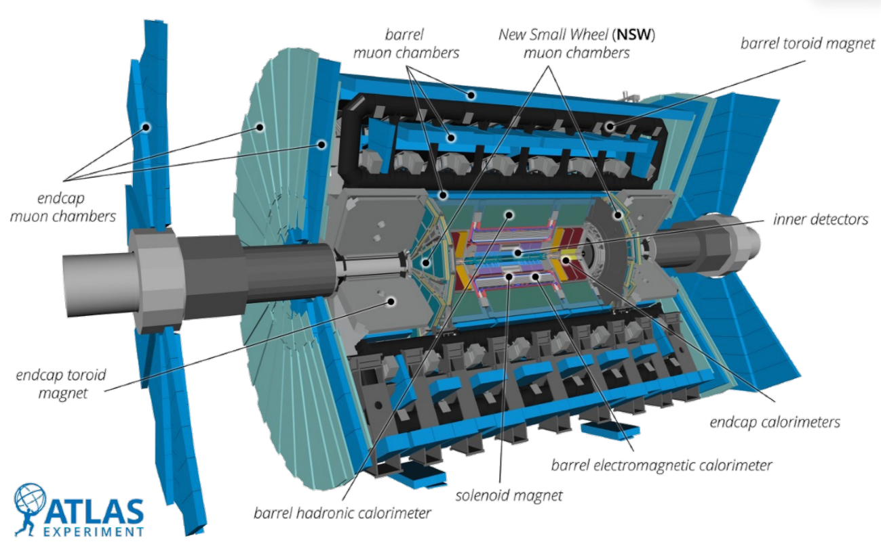
Experiments in the world
研究动机-亮度的测量
＋ many dedicated
experiments
柯百谦 强子物理与味物理的实验进展
8
Notes:
我们为什么要做亮度测量。
首先，亮度是衡量对撞机数据产出能力的核心指标。简单来说，瞬时亮度反映了单位时间内对撞的“密集程度”，而积分亮度就是它累积出来的结果，直接决定了我们手头数据样本的总大小。
那为什么需要专门去测这个亮度呢？因为在实际实验中，我们没法直接数出发生了多少次对撞。所以我们用一个“标准过程”来反推——比如大角度巴曼散射，它的理论截面计算得非常精确。我们只要在实验里数出这个过程中选到的事例数，再除以理论截面，就能反推出亮度。
最后想强调一点，亮度测不准，后续所有测量——比如分支比、截面等等——都会跟着偏。所以亮度测量的精度，直接决定了整个分析的可信度。

Slide 9
Outline of the talk
Introduction
Hadron Spectrum and Exotic Hadrons
Baryon CP Violation
CKM Physics
Lepton-Flavor Universality
SU(3) and (non-purterbative) QCD
Hyperon Physics
Prospect
Disclaimer: many interesting results,
only a tiny fraction selected

Slide 10
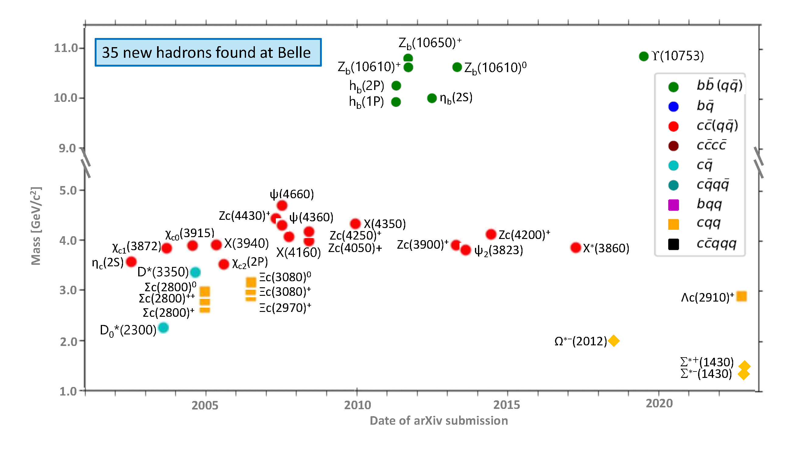
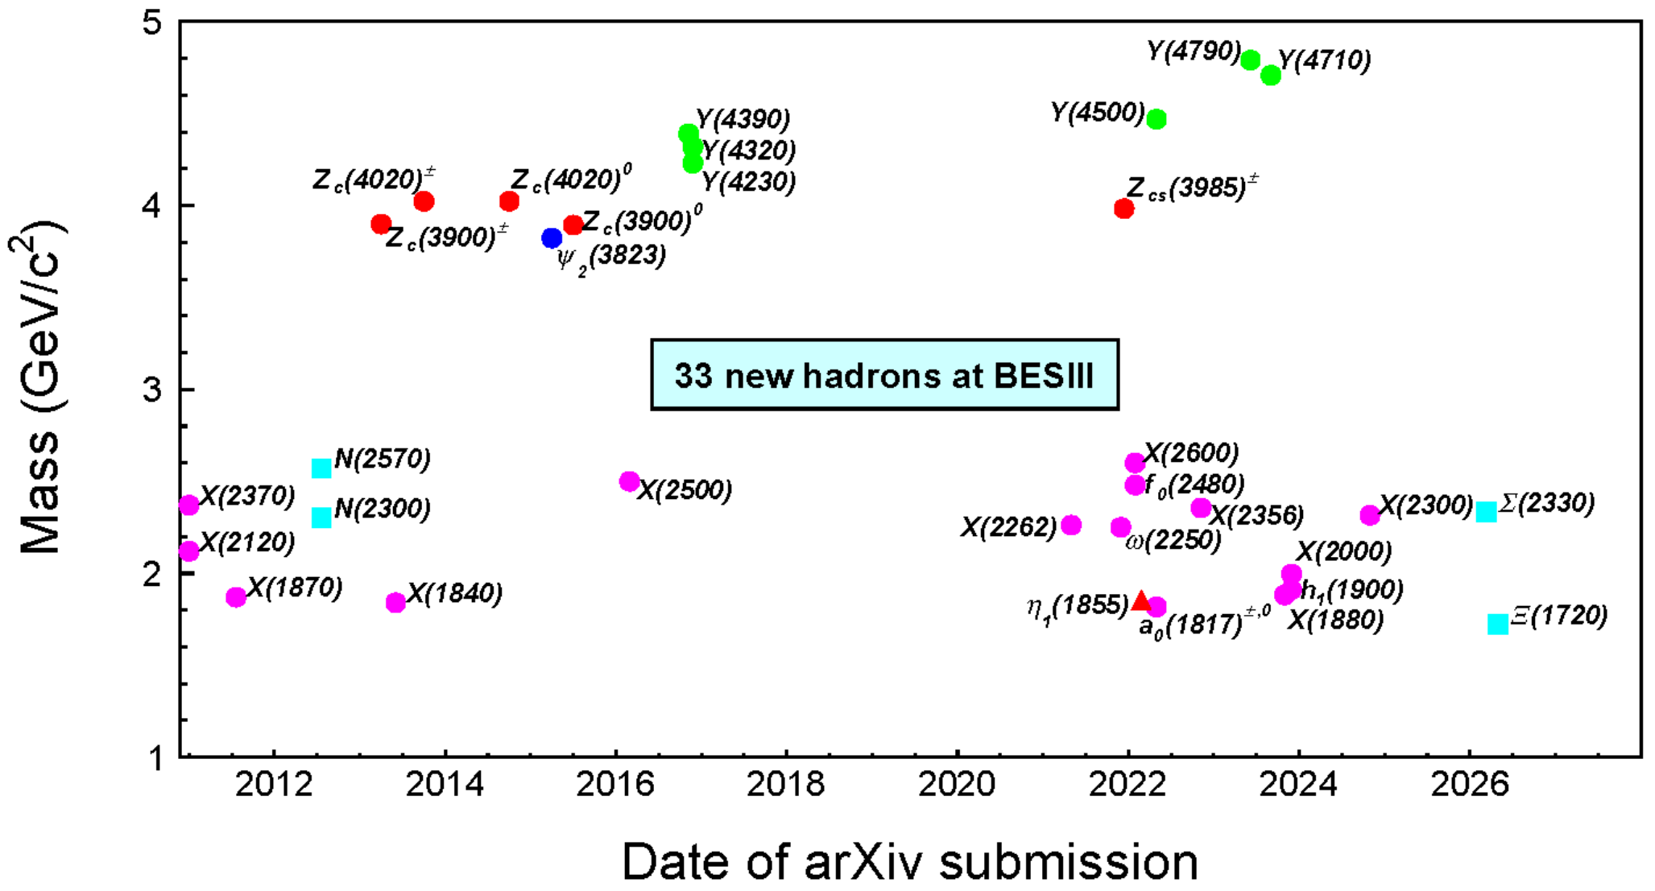


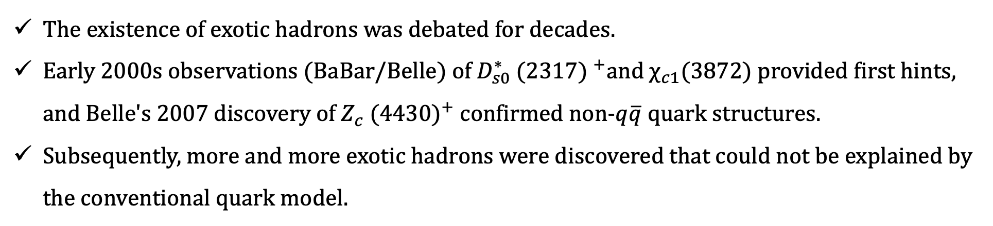
Hadron Spectrum and Exotic Hadrons
研究动机-亮度的测量
The existence of exotic hadrons was debated for decades.
Early 2000s observations (BaBar/Belle) of ${D_{s0}^{∗} (2317) }^{+}$and ${\text{χ}}_{c1}(3872)$ provided first hints, and Belle's 2007 discovery of ${Z_{c} (4430)}^{+}$confirmed non-$q\overline{q}$ quark structures.
Subsequently, more and more exotic hadrons were discovered that could not be explained by the conventional quark model.
柯百谦 强子物理与味物理的实验进展
10
Notes:
我们为什么要做亮度测量。
首先，亮度是衡量对撞机数据产出能力的核心指标。简单来说，瞬时亮度反映了单位时间内对撞的“密集程度”，而积分亮度就是它累积出来的结果，直接决定了我们手头数据样本的总大小。
那为什么需要专门去测这个亮度呢？因为在实际实验中，我们没法直接数出发生了多少次对撞。所以我们用一个“标准过程”来反推——比如大角度巴曼散射，它的理论截面计算得非常精确。我们只要在实验里数出这个过程中选到的事例数，再除以理论截面，就能反推出亮度。
最后想强调一点，亮度测不准，后续所有测量——比如分支比、截面等等——都会跟着偏。所以亮度测量的精度，直接决定了整个分析的可信度。

Slide 11
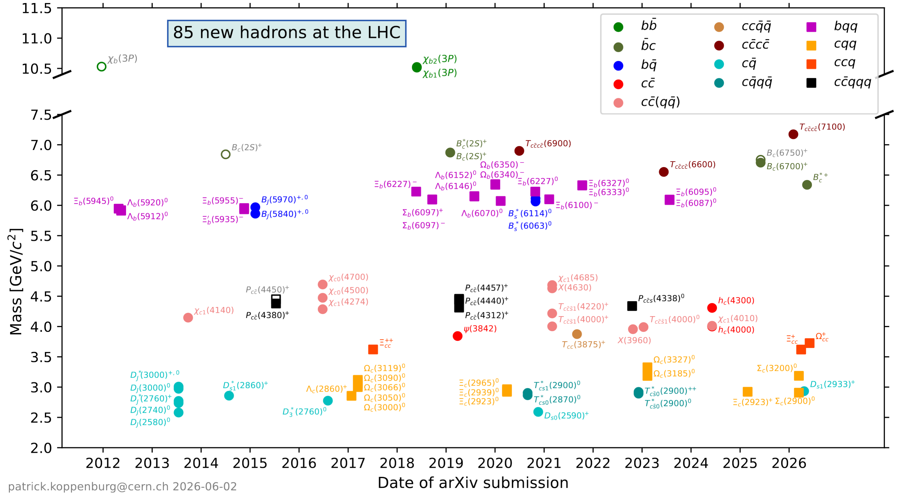
New Hadrons Found at Belle, BESIII and LHC
研究动机-亮度的测量
More than 150 new hadrons have been discovered by the BESIII, Belle and LHC.
What is the structure of exotic hadrons ?
柯百谦 强子物理与味物理的实验进展
11
Notes:
我们为什么要做亮度测量。
首先，亮度是衡量对撞机数据产出能力的核心指标。简单来说，瞬时亮度反映了单位时间内对撞的“密集程度”，而积分亮度就是它累积出来的结果，直接决定了我们手头数据样本的总大小。
那为什么需要专门去测这个亮度呢？因为在实际实验中，我们没法直接数出发生了多少次对撞。所以我们用一个“标准过程”来反推——比如大角度巴曼散射，它的理论截面计算得非常精确。我们只要在实验里数出这个过程中选到的事例数，再除以理论截面，就能反推出亮度。
最后想强调一点，亮度测不准，后续所有测量——比如分支比、截面等等——都会跟着偏。所以亮度测量的精度，直接决定了整个分析的可信度。

Slide 12

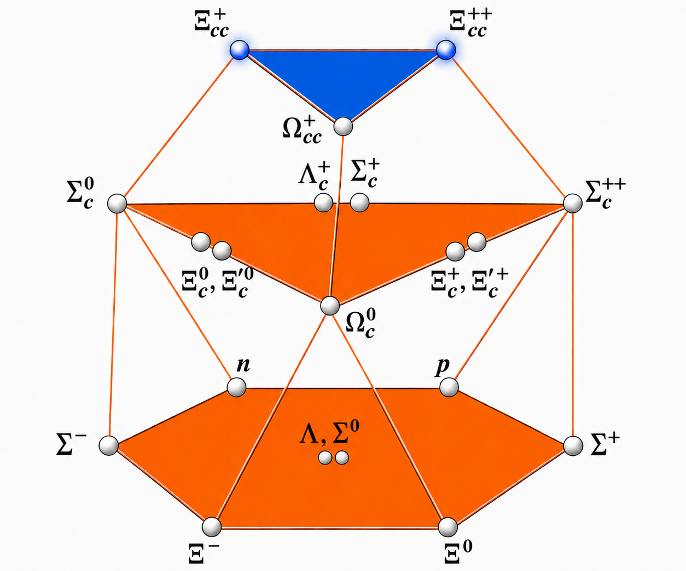
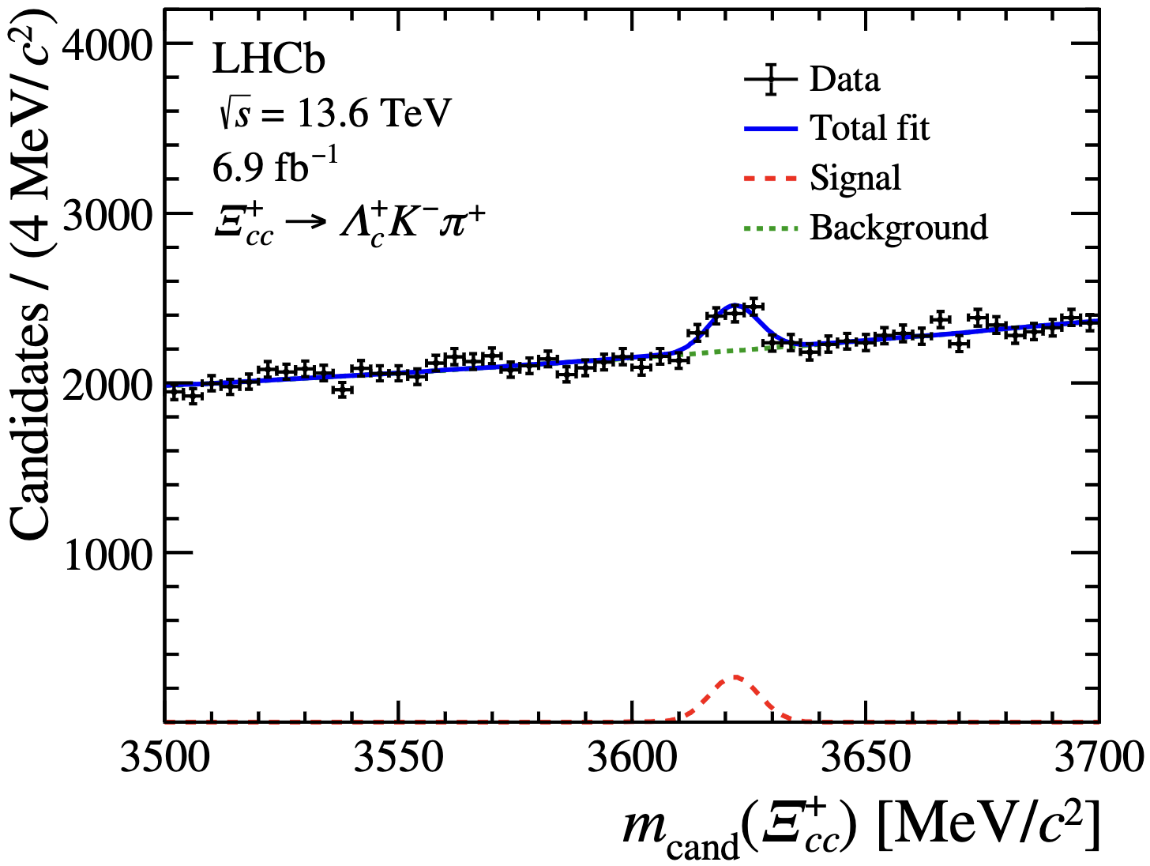
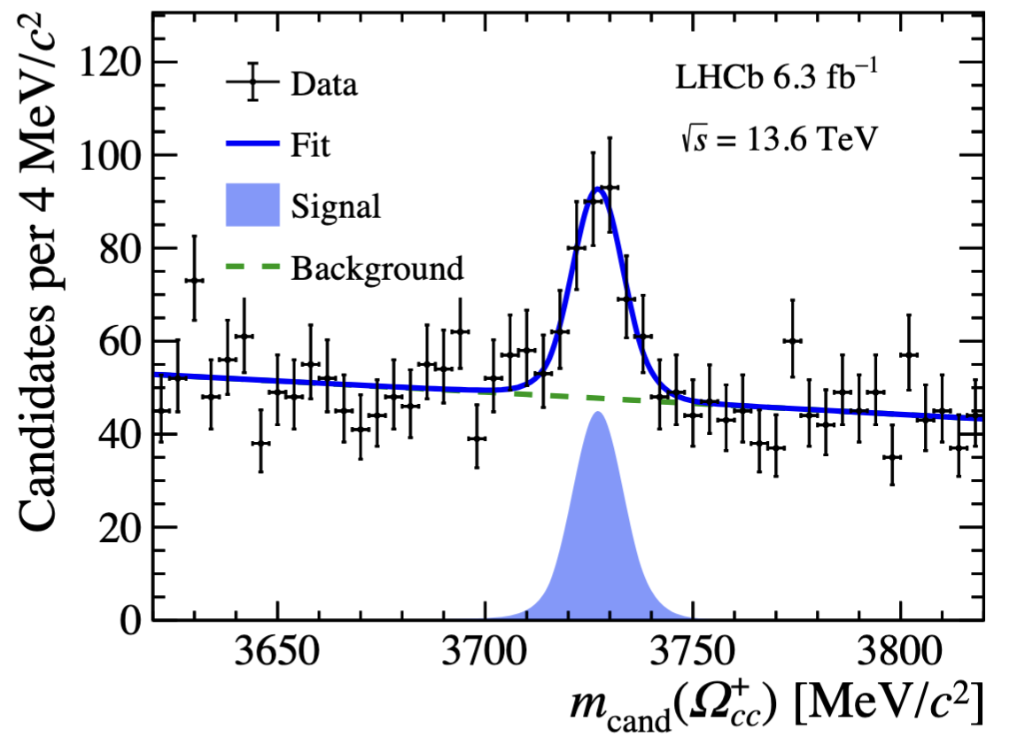


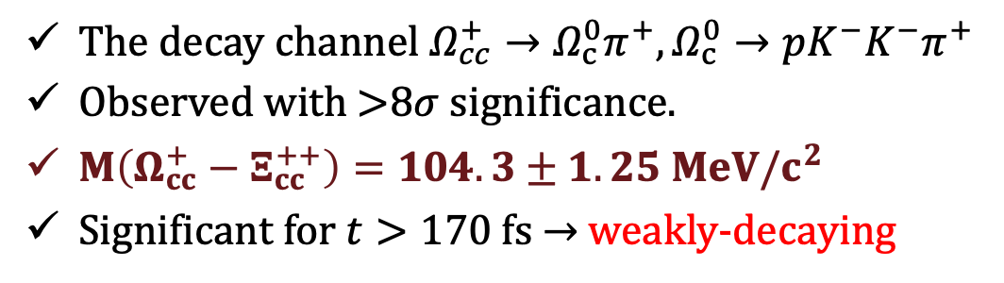
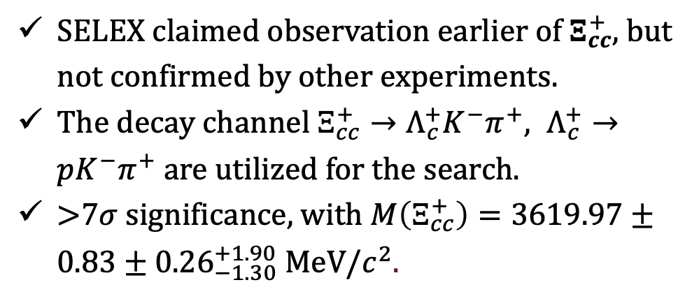
Observation of Doubly Charmed Baryon $Ξ_{cc}^{+}$ and $Ω_{cc}^{+}$
研究动机-亮度的测量
SELEX claimed observation earlier of $Ξ_{cc}^{+}$, but not confirmed by other experiments.
The decay channel $Ξ_{cc}^{+}→Λ_{c}^{+}K^{−}π^{+}, Λ_{c}^{+}→pK^{−}π^{+}$ are utilized for the search.
>7$σ$ significance, with $M\left(Ξ_{cc}^{+}\right)=3619.97±0.83±{0.26}_{−1.30}^{+1.90} MeV/c^{2}$.
PRL 137 (2026) 021902; Beauty 2026 conference
The decay channel $Ω_{cc}^{+}→Ω_{c}^{0}π^{+},Ω_{c}^{0}→pK^{−}K^{−}π^{+}$
Observed with >8$σ$ significance.
$M\left(Ω_{cc}^{+}−Ξ_{cc}^{++}\right)=104.3±1.25 MeV/c^{2}$
Significant for $t>170 fs$ $→$weakly-decaying
Beauty 2026 conference
$$Ω_{cc}^{+}$$
$$Ξ_{cc}^{+}$$
More in Jibo He’s talk
柯百谦 强子物理与味物理的实验进展
12
Notes:
我们为什么要做亮度测量。
首先，亮度是衡量对撞机数据产出能力的核心指标。简单来说，瞬时亮度反映了单位时间内对撞的“密集程度”，而积分亮度就是它累积出来的结果，直接决定了我们手头数据样本的总大小。
那为什么需要专门去测这个亮度呢？因为在实际实验中，我们没法直接数出发生了多少次对撞。所以我们用一个“标准过程”来反推——比如大角度巴曼散射，它的理论截面计算得非常精确。我们只要在实验里数出这个过程中选到的事例数，再除以理论截面，就能反推出亮度。
最后想强调一点，亮度测不准，后续所有测量——比如分支比、截面等等——都会跟着偏。所以亮度测量的精度，直接决定了整个分析的可信度。

Slide 13

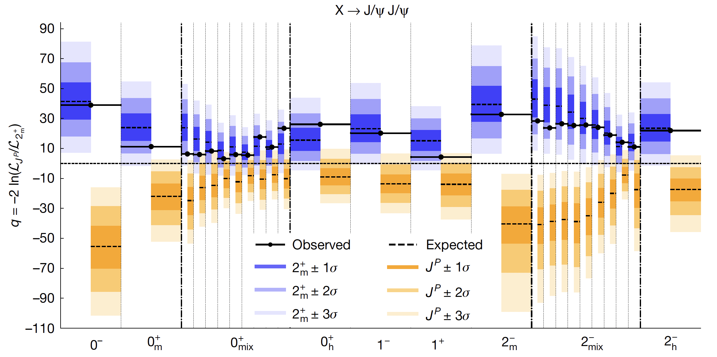
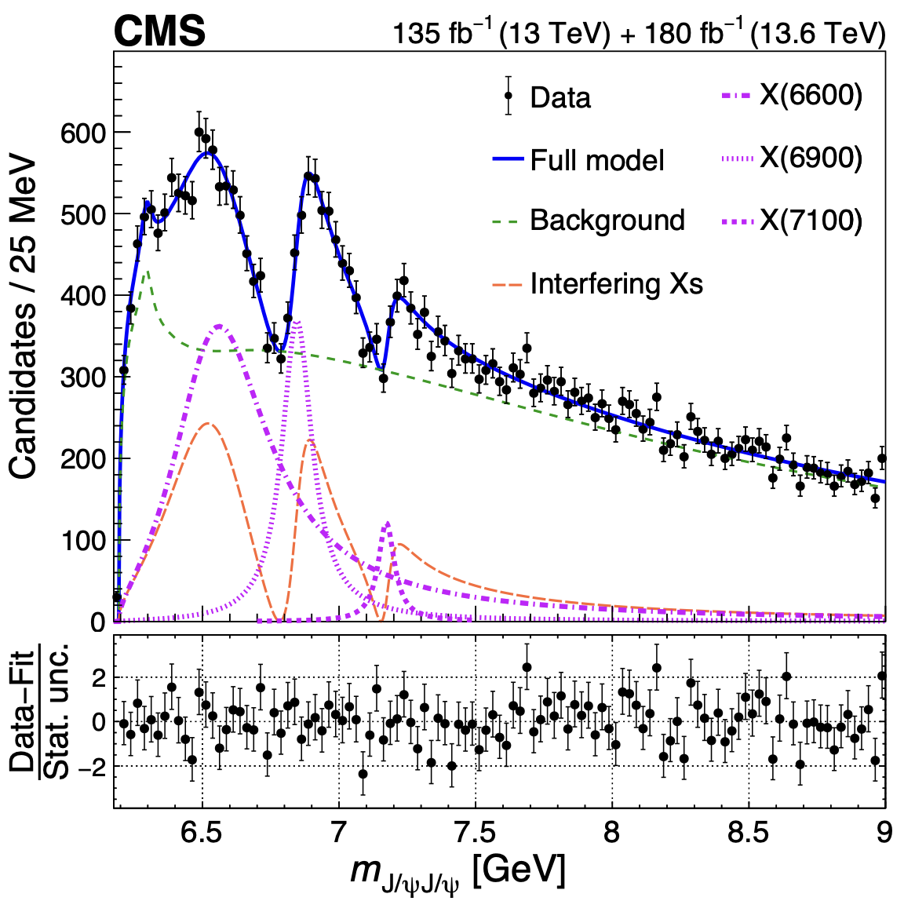
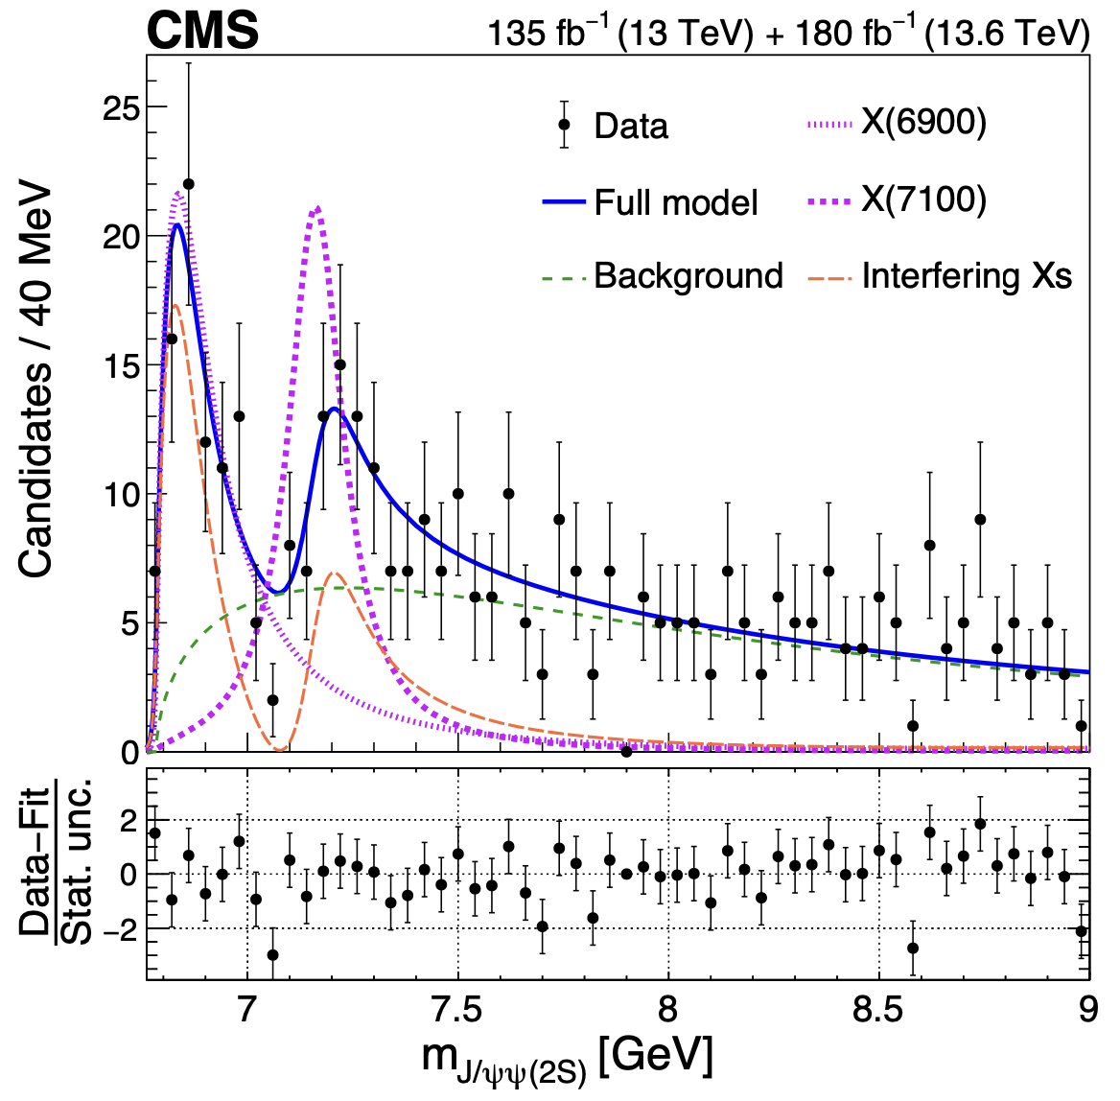

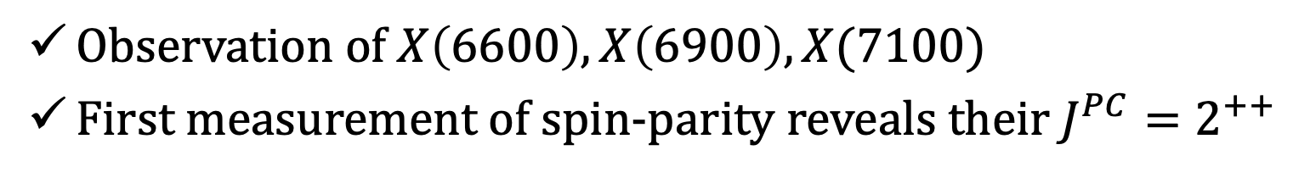

All-Charm Tetraquarks
研究动机-亮度的测量
$$X→J/ψJ/ψ$$
$$X→J/ψψ(2S)$$
Nature 648, 58(2025); arXiv:2602.02252
X(7100)
7.7𝜎
Data are consistent with 2⁺⁺ model,
inconsistent with others
Observation of $X\left(6600\right), X\left(6900\right), X(7100)$
First measurement of spin-parity reveals their $J^{PC}=2^{++}$
More in Zheng Hu’s talk
柯百谦 强子物理与味物理的实验进展
13
Notes:
我们为什么要做亮度测量。
首先，亮度是衡量对撞机数据产出能力的核心指标。简单来说，瞬时亮度反映了单位时间内对撞的“密集程度”，而积分亮度就是它累积出来的结果，直接决定了我们手头数据样本的总大小。
那为什么需要专门去测这个亮度呢？因为在实际实验中，我们没法直接数出发生了多少次对撞。所以我们用一个“标准过程”来反推——比如大角度巴曼散射，它的理论截面计算得非常精确。我们只要在实验里数出这个过程中选到的事例数，再除以理论截面，就能反推出亮度。
最后想强调一点，亮度测不准，后续所有测量——比如分支比、截面等等——都会跟着偏。所以亮度测量的精度，直接决定了整个分析的可信度。

Slide 14
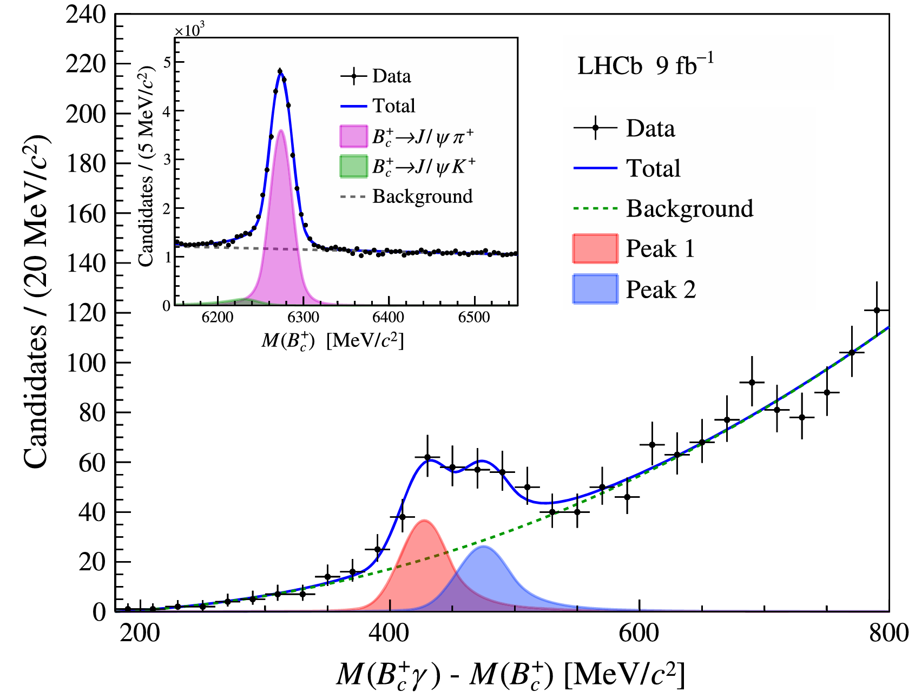
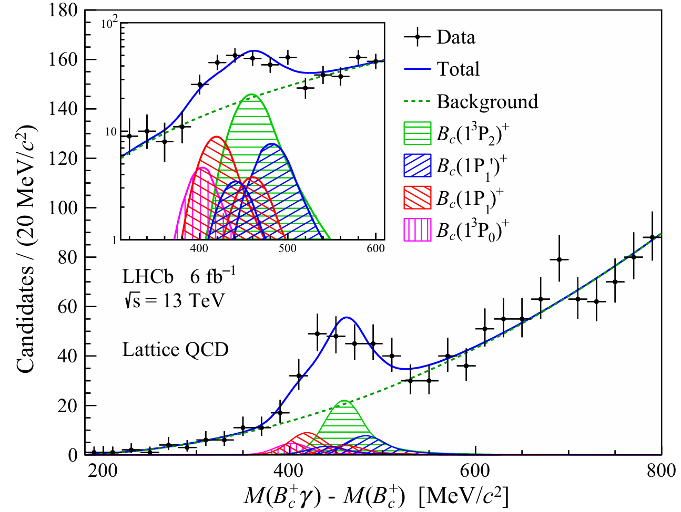
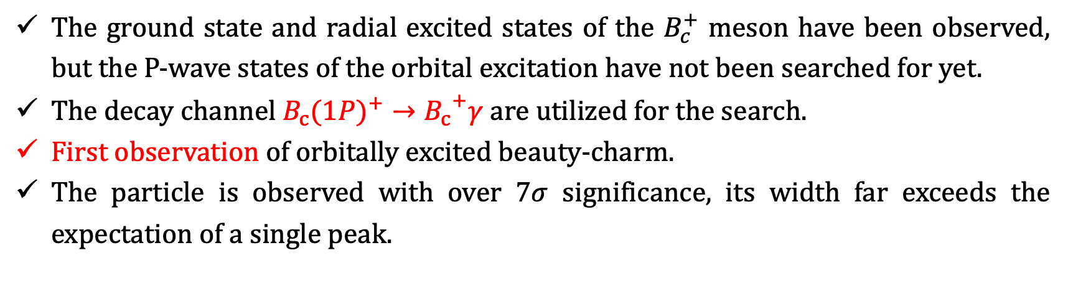
Observation of Orbitally Excited $B_{c}^{+}$
研究动机-亮度的测量
The ground state and radial excited states of the $B_{c}^{+}$ meson have been observed, but the P-wave states of the orbital excitation have not been searched for yet.
The decay channel ${B_{c}(1P)}^{+}→{B_{c}}^{+}γ$ are utilized for the search.
First observation of orbitally excited beauty-charm.
The particle is observed with over 7$σ$ significance, its width far exceeds the expectation of a single peak.
PRL 135, 231902 (2024)
PRD 112, 112003 (2025)
effective minimal model consisting of two narrow peaks
Six-peak model based on the predictions of lattice QCD
柯百谦 强子物理与味物理的实验进展
14
Notes:
我们为什么要做亮度测量。
首先，亮度是衡量对撞机数据产出能力的核心指标。简单来说，瞬时亮度反映了单位时间内对撞的“密集程度”，而积分亮度就是它累积出来的结果，直接决定了我们手头数据样本的总大小。
那为什么需要专门去测这个亮度呢？因为在实际实验中，我们没法直接数出发生了多少次对撞。所以我们用一个“标准过程”来反推——比如大角度巴曼散射，它的理论截面计算得非常精确。我们只要在实验里数出这个过程中选到的事例数，再除以理论截面，就能反推出亮度。
最后想强调一点，亮度测不准，后续所有测量——比如分支比、截面等等——都会跟着偏。所以亮度测量的精度，直接决定了整个分析的可信度。

Slide 15
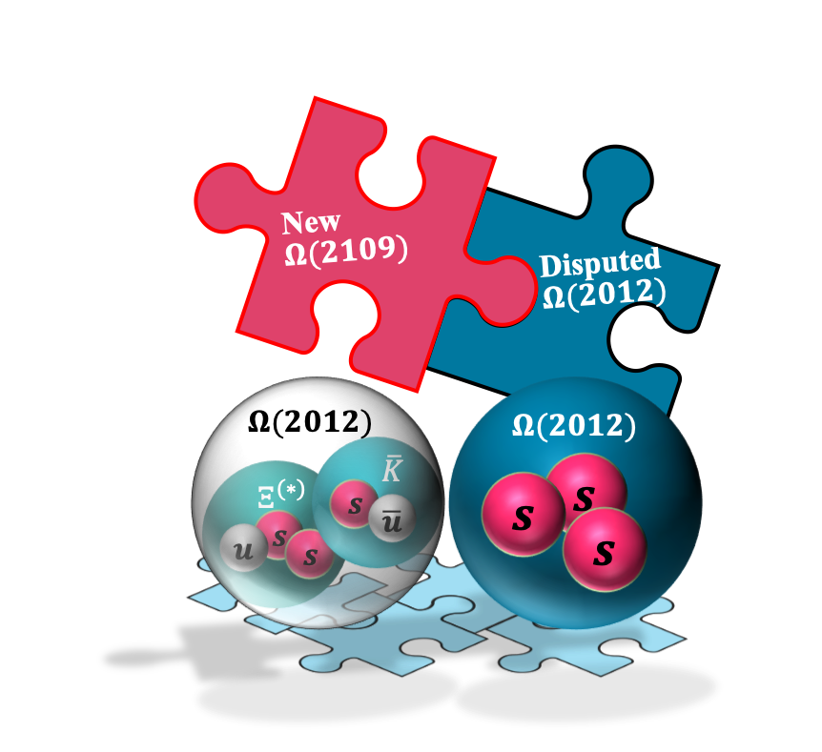

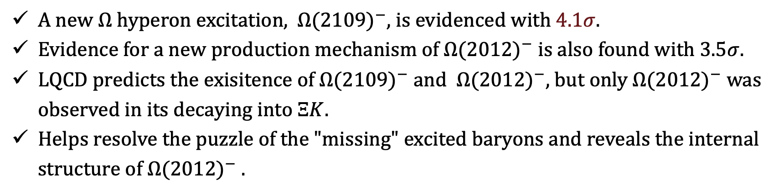


Evidence for Two Excited $Ω^{−}$ Hyperons
研究动机-亮度的测量
A new $Ω$ hyperon excitation, ${ Ω(2109)}^{−}$, is evidenced with 4.1$σ$.
Evidence for a new production mechanism of ${Ω(2012)}^{−}$is also found with 3.5$σ$.
LQCD predicts the exisitence of${ Ω(2109)}^{−}$ and ${Ω(2012)}^{−}$, but only ${Ω(2012)}^{−}$ was observed in its decaying into $ΞK$.
Helps resolve the puzzle of the "missing" excited baryons and reveals the internal structure of ${Ω(2012)}^{−}$.
$${ Ω(2109)}^{−}$$
$${Ω(2012)}^{−}$$
$$e^{+}e^{−}→{Ω(2109)}^{−}{\overline{Ω}}^{−}$$
PRL 134,131903 (2025)
柯百谦 强子物理与味物理的实验进展
15
Notes:
我们为什么要做亮度测量。
首先，亮度是衡量对撞机数据产出能力的核心指标。简单来说，瞬时亮度反映了单位时间内对撞的“密集程度”，而积分亮度就是它累积出来的结果，直接决定了我们手头数据样本的总大小。
那为什么需要专门去测这个亮度呢？因为在实际实验中，我们没法直接数出发生了多少次对撞。所以我们用一个“标准过程”来反推——比如大角度巴曼散射，它的理论截面计算得非常精确。我们只要在实验里数出这个过程中选到的事例数，再除以理论截面，就能反推出亮度。
最后想强调一点，亮度测不准，后续所有测量——比如分支比、截面等等——都会跟着偏。所以亮度测量的精度，直接决定了整个分析的可信度。

Slide 16
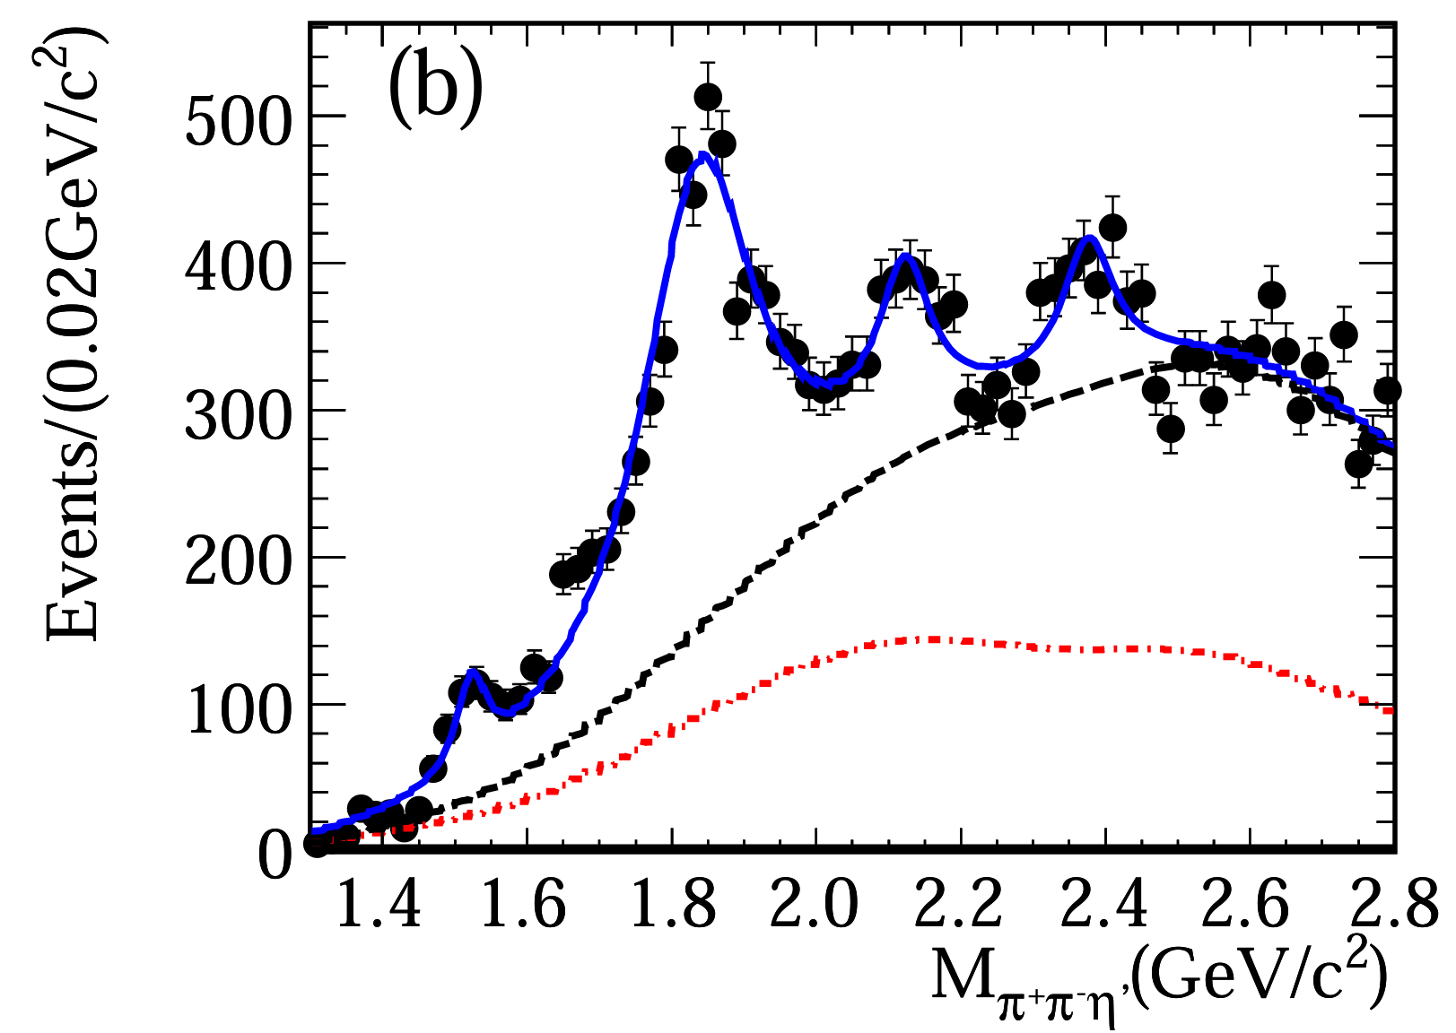
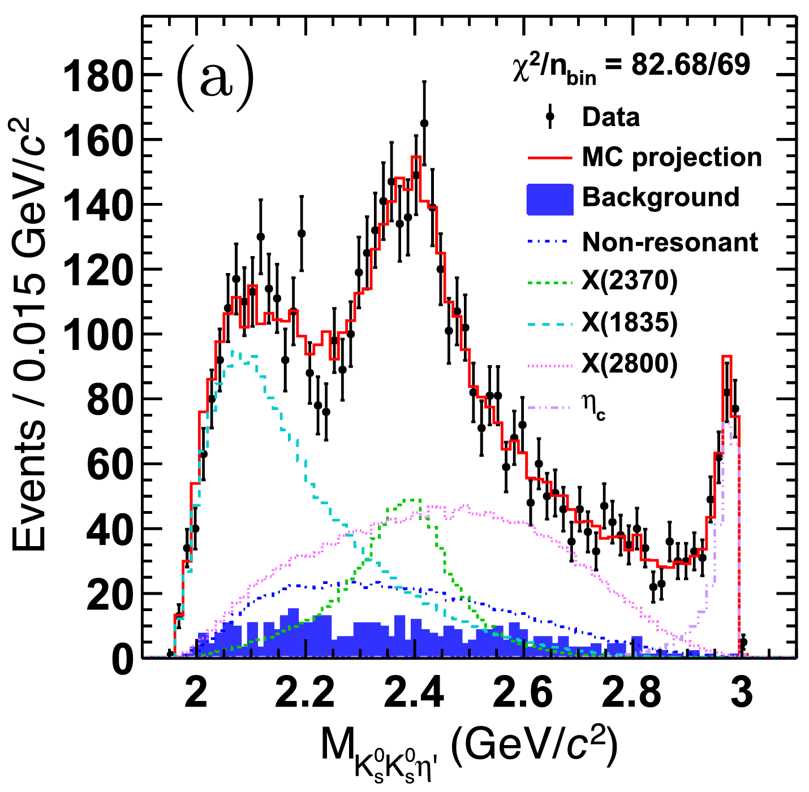

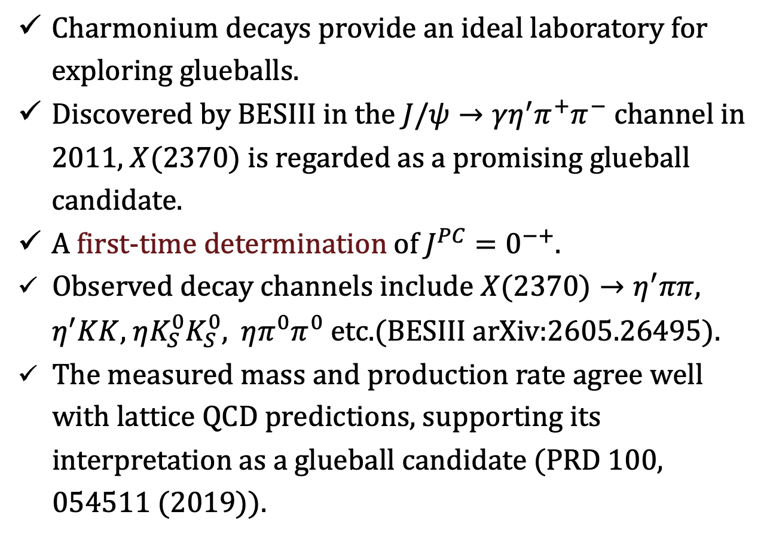

Observation of Glueball-Like State $X(2370)$
研究动机-亮度的测量
PRL 106, 072002 (2011)
PRL 132, 181901 (2024)
Charmonium decays provide an ideal laboratory for exploring glueballs.
Discovered by BESIII in the $J/ψ→γη^{′}π^{+}π^{−}$ channel in 2011, $X(2370)$ is regarded as a promising glueball candidate.
A first-time determination of $J^{PC}=0^{−+}$.
Observed decay channels include $X(2370)→η^{′}ππ$, $η^{′}KK$, $ηK_{S}^{0}K_{S}^{0}$, $ηπ^{0}π^{0}$ etc.(BESIII arXiv:2605.26495).
The measured mass and production rate agree well with lattice QCD predictions, supporting its interpretation as a glueball candidate (PRD 100, 054511 (2019)).
$$J/ψ→γη^{′}π^{+}π^{−}$$
$$J/ψ→γη^{′}K_{S}^{0}K_{S}^{0}$$
More in Yanping Huang’s talk
柯百谦 强子物理与味物理的实验进展
16
Notes:
我们为什么要做亮度测量。
首先，亮度是衡量对撞机数据产出能力的核心指标。简单来说，瞬时亮度反映了单位时间内对撞的“密集程度”，而积分亮度就是它累积出来的结果，直接决定了我们手头数据样本的总大小。
那为什么需要专门去测这个亮度呢？因为在实际实验中，我们没法直接数出发生了多少次对撞。所以我们用一个“标准过程”来反推——比如大角度巴曼散射，它的理论截面计算得非常精确。我们只要在实验里数出这个过程中选到的事例数，再除以理论截面，就能反推出亮度。
最后想强调一点，亮度测不准，后续所有测量——比如分支比、截面等等——都会跟着偏。所以亮度测量的精度，直接决定了整个分析的可信度。

Slide 17
Outline of the talk
Introduction
Hadron Spectrum and Exotic Hadrons
Baryon CP Violation
CKM Physics
Lepton-Flavor Universality
SU(3) and (non-purterbative) QCD
Hyperon Physics
Prospect
Disclaimer: many interesting results,
only a tiny fraction selected

Slide 18
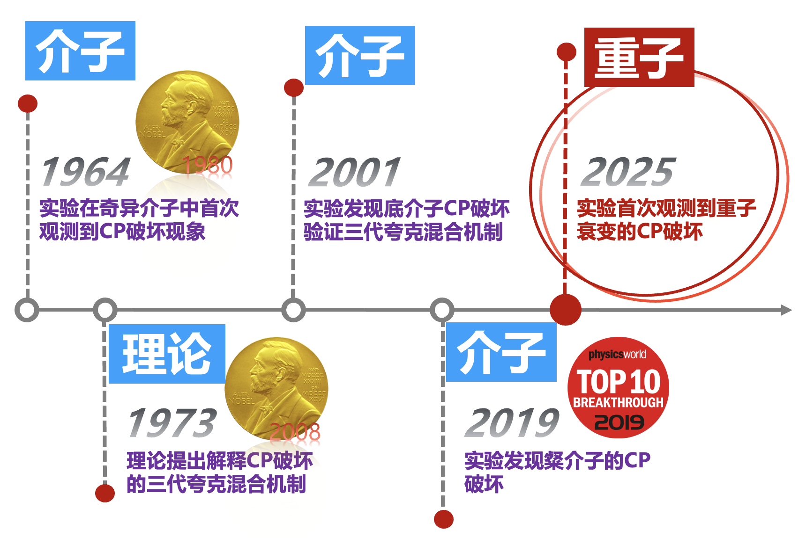
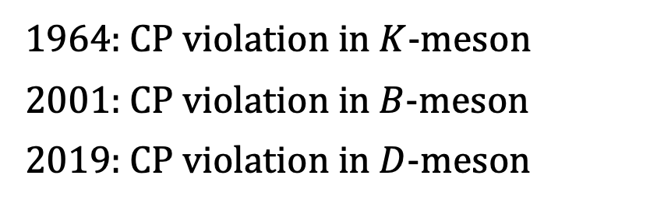
CP Violation
研究动机-亮度的测量
CP violation are required for the matter-antimatter asymmetry in the Universe, but the SM CPV is much smaller than required.
Understanding CP violation within the SM and searching for CP violation beyond are important frontiers in particle physics
CP violation well-established in all types of meson systems
1964: CP violation in $K$-meson
2001: CP violation in $B$-meson
2019: CP violation in $D$-meson
Diagram by Fu-Shen Yu
柯百谦 强子物理与味物理的实验进展
18
Notes:
我们为什么要做亮度测量。
首先，亮度是衡量对撞机数据产出能力的核心指标。简单来说，瞬时亮度反映了单位时间内对撞的“密集程度”，而积分亮度就是它累积出来的结果，直接决定了我们手头数据样本的总大小。
那为什么需要专门去测这个亮度呢？因为在实际实验中，我们没法直接数出发生了多少次对撞。所以我们用一个“标准过程”来反推——比如大角度巴曼散射，它的理论截面计算得非常精确。我们只要在实验里数出这个过程中选到的事例数，再除以理论截面，就能反推出亮度。
最后想强调一点，亮度测不准，后续所有测量——比如分支比、截面等等——都会跟着偏。所以亮度测量的精度，直接决定了整个分析的可信度。

Slide 19
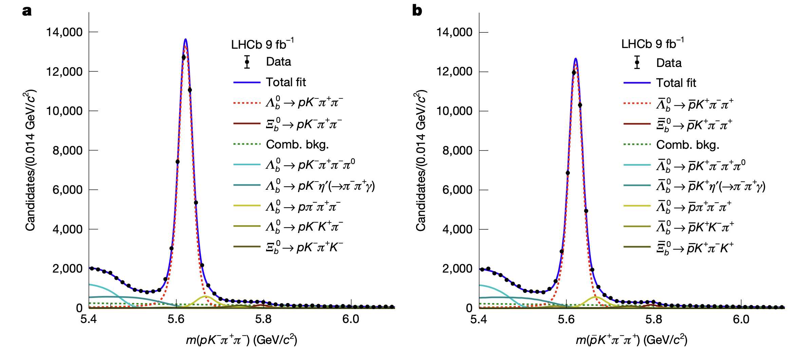
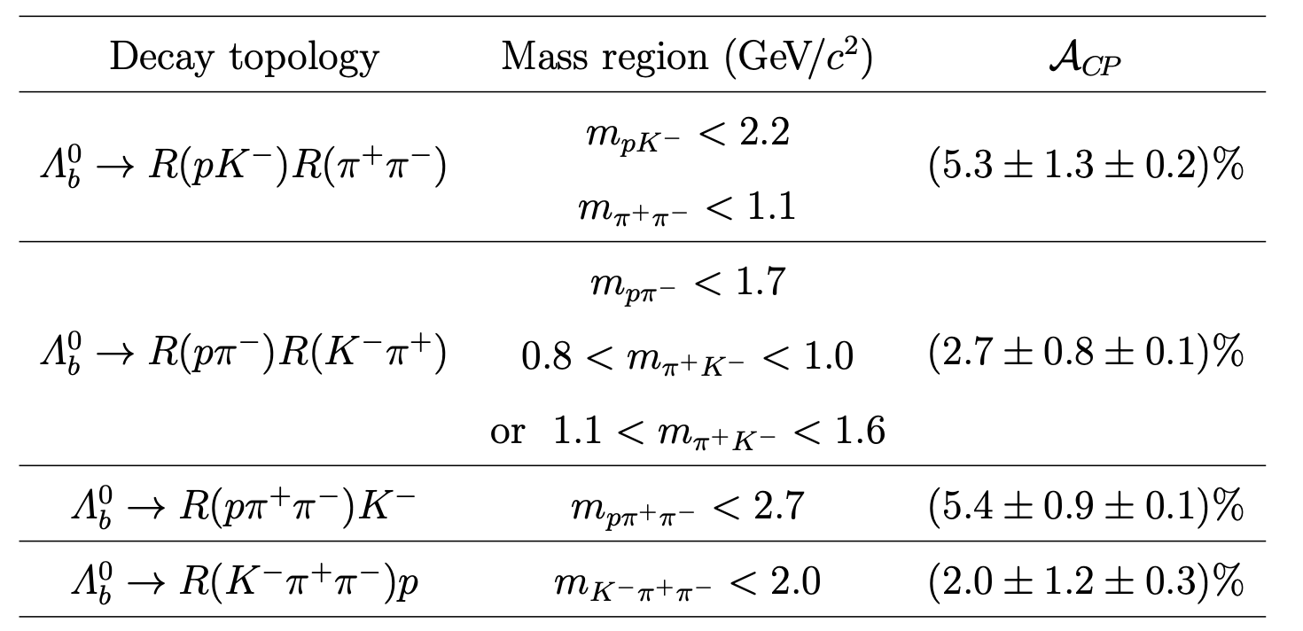
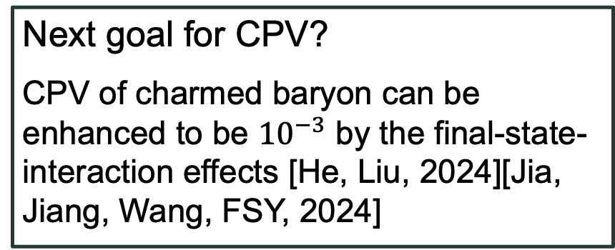


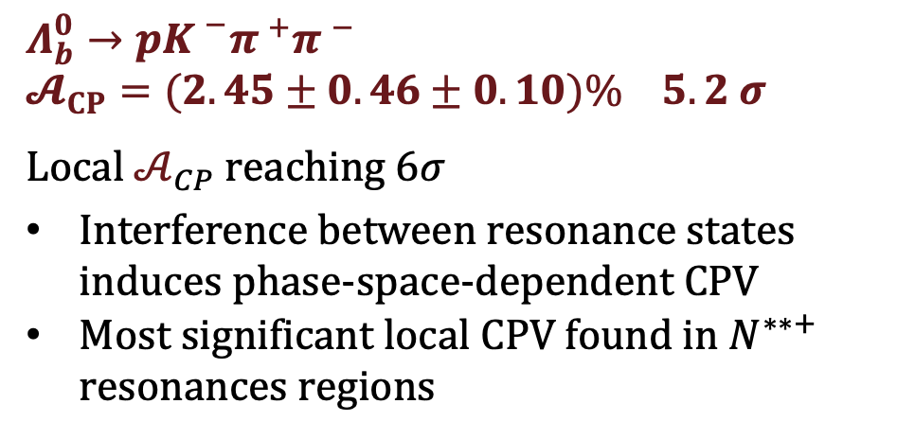
First Observation of Baryon CP Violation
研究动机-亮度的测量
Nature 643 (2025) 1223
4$σ$
6$σ$
$Λ_{b}^{0}→p{K_{ }}^{−}{π_{ }}^{+}{π_{ }}^{−}$
$𝓐_{CP}=(2.45±0.46±0.10)\% 5.2 σ$
Local $𝒜_{CP}$ reaching 6$σ$
Interference between resonance states induces phase-space-dependent CPV
Most significant local CPV found in $N^{∗∗+}$ resonances regions
More in Yanxi Zhang’s talk
Next goal for CPV?
CPV of charmed baryon can be enhanced to be ${10}^{−3}$ by the final-state-interaction effects [He, Liu, 2024][Jia, Jiang, Wang, FSY, 2024]
柯百谦 强子物理与味物理的实验进展
19
Notes:
首先，亮度是衡量对撞机数据产出能力的核心指标。简单来说，瞬时亮度反映了单位时间内对撞的“密集程度”，而积分亮度就是它累积出来的结果，直接决定了我们手头数据样本的总大小。
那为什么需要专门去测这个亮度呢？因为在实际实验中，我们没法直接数出发生了多少次对撞。所以我们用一个“标准过程”来反推——比如大角度巴曼散射，它的理论截面计算得非常精确。我们只要在实验里数出这个过程中选到的事例数，再除以理论截面，就能反推出亮度。
最后想强调一点，亮度测不准，后续所有测量——比如分支比、截面等等——都会跟着偏。所以亮度测量的精度，直接决定了整个分析的可信度。

Slide 20
Outline of the talk
Introduction
Hadron Spectrum and Exotic Hadrons
Baryon CP Violation
CKM Physics
Lepton-Flavor Universality
SU(3) and (non-purterbative) QCD
Hyperon Physics
Prospect
Disclaimer: many interesting results,
only a tiny fraction selected

Slide 21
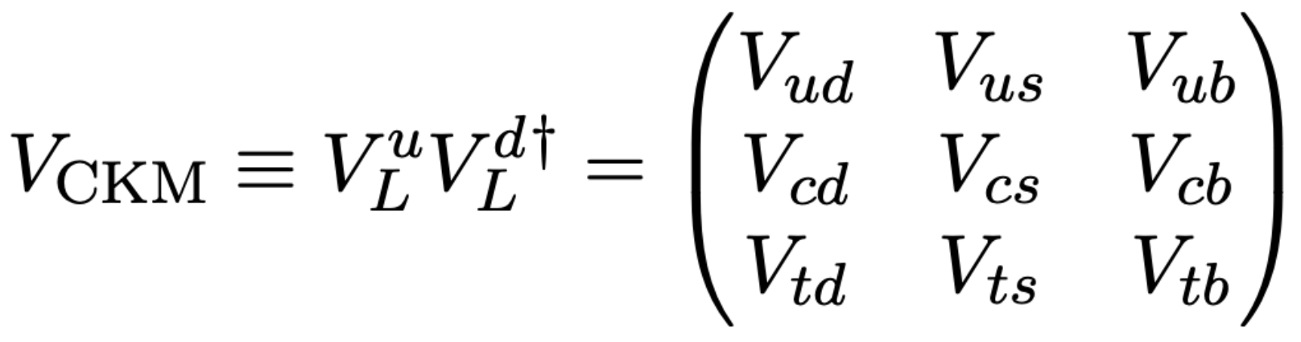
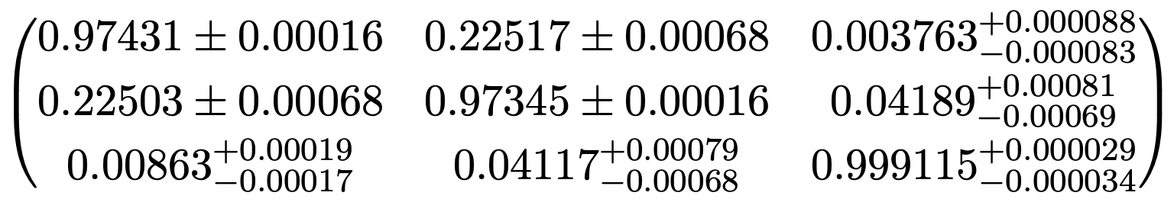
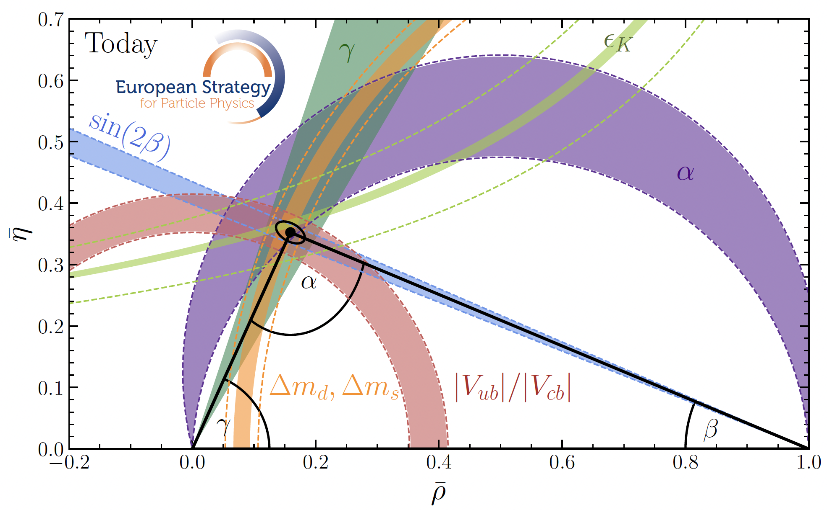
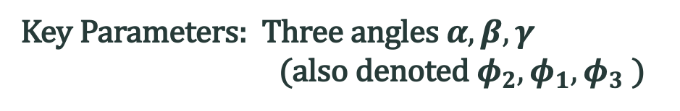
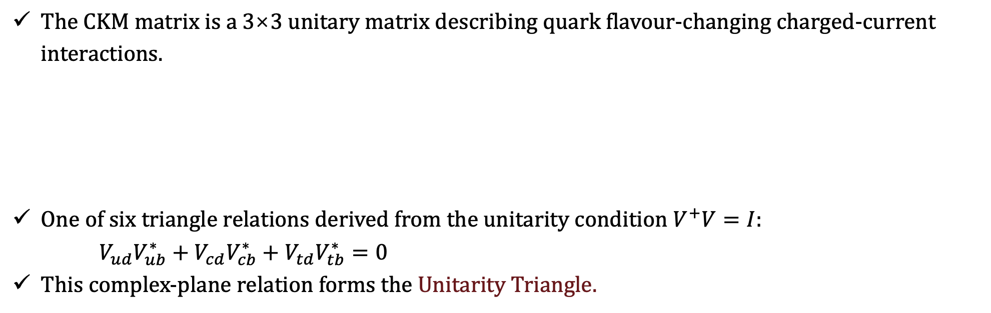

CKM Unitarity Triangle
研究动机-亮度的测量
The CKM matrix is a 3×3 unitary matrix describing quark flavour-changing charged-current interactions.
One of six triangle relations derived from the unitarity condition $V^{+}V=I$:
$V_{ud}V_{ub}^{∗}+V_{cd}V_{cb}^{∗}+V_{td}V_{tb}^{∗}=0$
This complex-plane relation forms the Unitarity Triangle.
$$=$$
PDG 2026
Key Parameters: Three angles $α, β, γ$
(also denoted $φ_{2}, φ_{1}, φ_{3}$ )
柯百谦 强子物理与味物理的实验进展
21
21
Notes:
我们为什么要做亮度测量。
首先，亮度是衡量对撞机数据产出能力的核心指标。简单来说，瞬时亮度反映了单位时间内对撞的“密集程度”，而积分亮度就是它累积出来的结果，直接决定了我们手头数据样本的总大小。
那为什么需要专门去测这个亮度呢？因为在实际实验中，我们没法直接数出发生了多少次对撞。所以我们用一个“标准过程”来反推——比如大角度巴曼散射，它的理论截面计算得非常精确。我们只要在实验里数出这个过程中选到的事例数，再除以理论截面，就能反推出亮度。
最后想强调一点，亮度测不准，后续所有测量——比如分支比、截面等等——都会跟着偏。所以亮度测量的精度，直接决定了整个分析的可信度。

Slide 22
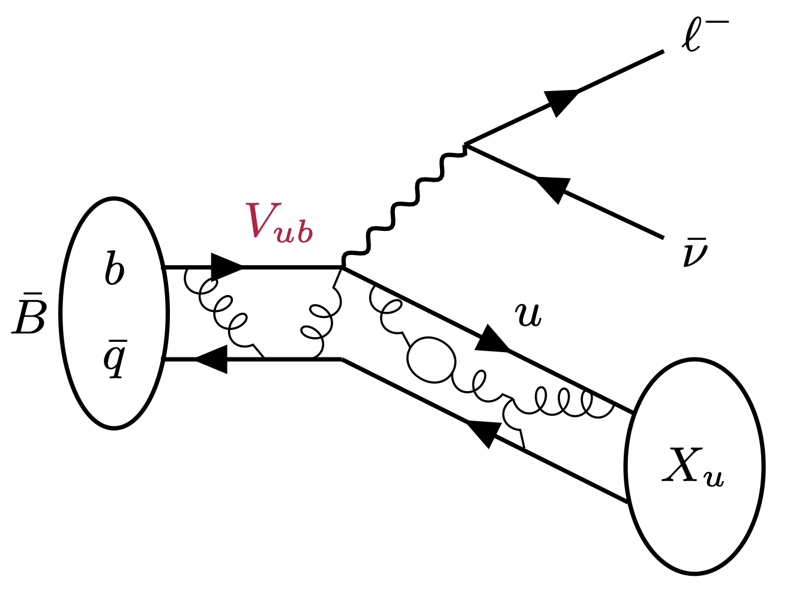
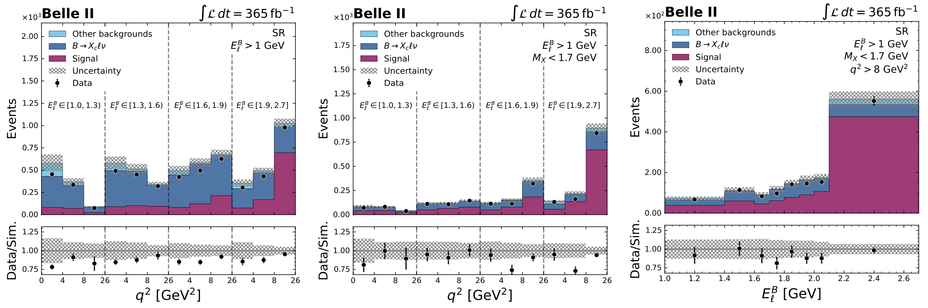
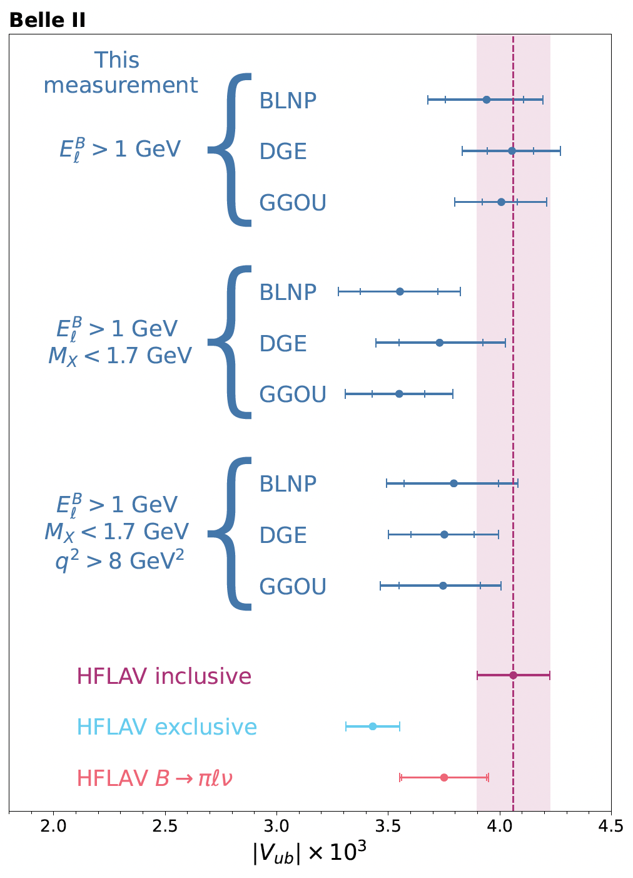

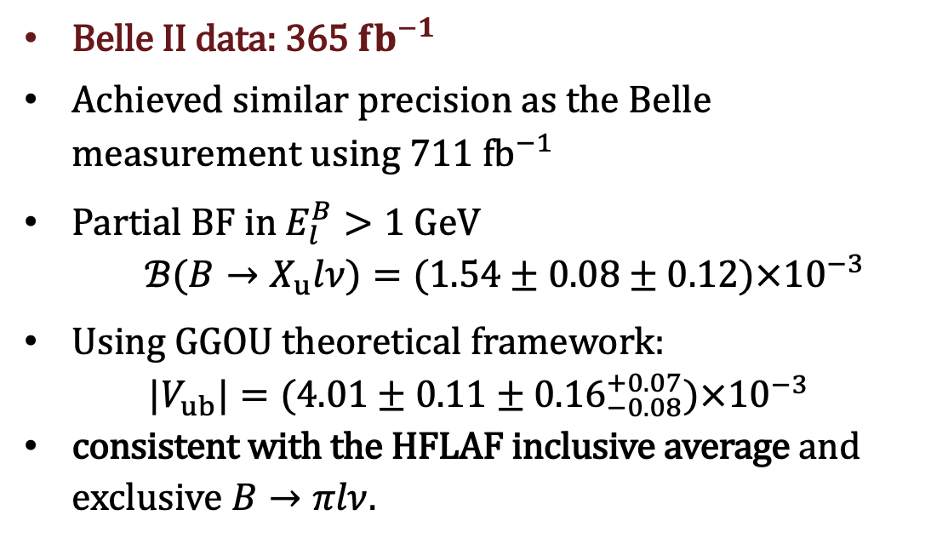
CKM matrix element $V_{ub}$
研究动机-亮度的测量
inclusive $B→X_{u}lν$
PRD 113, 032004 (2026)
Belle II data: 365 ${fb}^{−1}$
Achieved similar precision as the Belle measurement using 711 ${fb}^{−1}$
Partial BF in $E_{l}^{B}>1 GeV$
​$ℬ(B→X_{u}lν)=(1.54±0.08±0.12)×{10}^{−3}$
Using GGOU theoretical framework:
$$|V_{ub}|=(4.01±0.11±0.16_{−0.08}^{+0.07})×{10}^{−3}$$
consistent with the HFLAF inclusive average and exclusive $B→πlν$.
More in Lu Cao’s talk
柯百谦 强子物理与味物理的实验进展
22
22

Slide 23
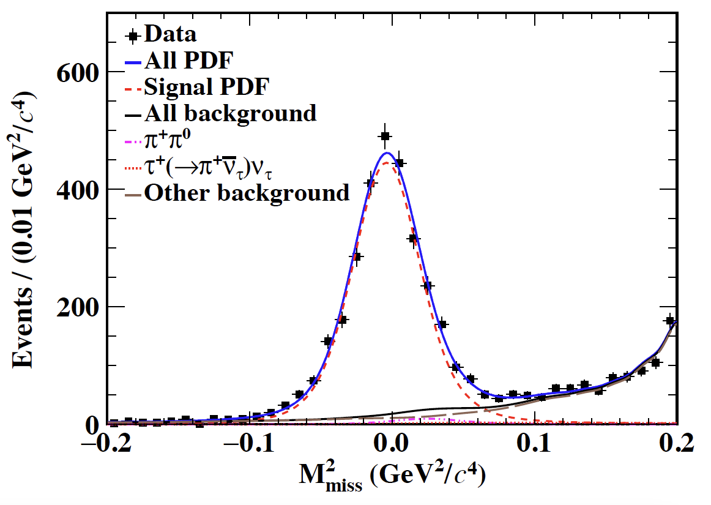
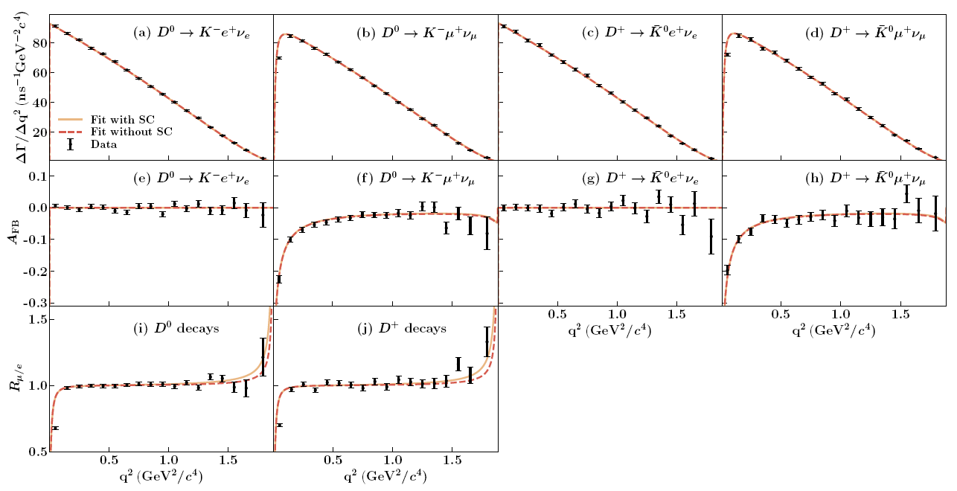





CKM matrix element $V_{cd}$ and $V_{cs}$
$$D^{+}→μ^{+}ν_{μ}$$
$D^{0(+)}→\overline{K}ℓ^{+}ν_{ℓ}$ ($ℓ=e,μ$)
PRL 135, 061081 (2025)
7.9fb⁻¹ $→$20.3 fb⁻¹ @3.773 GeV
PRD110(2024)112006 $→$ arXiv:2601.21185, 2601.21196
Most precise $D$ decay constant and $|V_{cd}|$
Most precise $D→K$ Form factor and $|V_{cs}|$
Precision is improved by 2.4x
$$𝓑(D^{+}→μ^{+}ν_{μ})=(4.034±0.080±0.040)×{10}^{−4}$$
$f_{+}(0)|V_{cs}|=(0.7183±0.0007±0.0014)$ MeV (~0.2%)
$f_{D^{+}}|V_{cd}|=(48.02±0.48±0.31)$ MeV (~1.2%)
Uncertainty introduced by LQCD calculation
Including uncertainty from radiative correction
柯百谦 强子物理与味物理的实验进展
23
Notes:
我们为什么要做亮度测量。
首先，亮度是衡量对撞机数据产出能力的核心指标。简单来说，瞬时亮度反映了单位时间内对撞的“密集程度”，而积分亮度就是它累积出来的结果，直接决定了我们手头数据样本的总大小。
那为什么需要专门去测这个亮度呢？因为在实际实验中，我们没法直接数出发生了多少次对撞。所以我们用一个“标准过程”来反推——比如大角度巴曼散射，它的理论截面计算得非常精确。我们只要在实验里数出这个过程中选到的事例数，再除以理论截面，就能反推出亮度。
最后想强调一点，亮度测不准，后续所有测量——比如分支比、截面等等——都会跟着偏。所以亮度测量的精度，直接决定了整个分析的可信度。

Slide 24






CKM matrix element $V_{cd}$ and $V_{cs}$
研究动机-亮度的测量
$D_{s}^{ }$ Semi-
Leptonic
$D$ Semi-
Leptonic
D Semi-
Leptonic
D Semi-
Leptonic
$$D_{s}^{+}→τ^{+}υ_{τ}$$
D
Leptonic
$$D_{s}^{+}→μ^{+}υ_{μ}$$
Statistical uncertainty dominates.
Lead by Semi-Leptonic, but exist tension with leptonic.
柯百谦 强子物理与味物理的实验进展
24
24
Notes:
我们为什么要做亮度测量。
首先，亮度是衡量对撞机数据产出能力的核心指标。简单来说，瞬时亮度反映了单位时间内对撞的“密集程度”，而积分亮度就是它累积出来的结果，直接决定了我们手头数据样本的总大小。
那为什么需要专门去测这个亮度呢？因为在实际实验中，我们没法直接数出发生了多少次对撞。所以我们用一个“标准过程”来反推——比如大角度巴曼散射，它的理论截面计算得非常精确。我们只要在实验里数出这个过程中选到的事例数，再除以理论截面，就能反推出亮度。
最后想强调一点，亮度测不准，后续所有测量——比如分支比、截面等等——都会跟着偏。所以亮度测量的精度，直接决定了整个分析的可信度。

Slide 25







Time dependent measurements of $B$ decays
研究动机-亮度的测量
$B_{d}^{0}−{\overline{B}}_{d}^{0}$ Mixing phase $φ_{d}$
Experimentally looking for: high yield & “simple” interpretation
Measuring $φ_{d}$: $B_{d}^{0}→J/ψK^{0}$
​Measuring $φ_{s}$: $B_{s}^{0}→J/ψφ$
$B_{s}^{0}−{\overline{B}}_{s}^{0}$ Mixing phase $φ_{s}$
At leading order, Time-dependent CP asymmetry
$$a_{CP}(t)≡\frac{|A(B_{q}^{0}(t)→f)|^{2}−|A({\overline{B}}_{q}^{0}(t)→f)|^{2}}{|A(B_{q}^{0}(t)→f)|^{2}+|A({\overline{B}}_{q}^{0}(t)→f)|^{2}} ∝ sinφ_{q}sin(∆m_{q}t)$$
Aiming for high precision, penguin-induced phases must be controlled.
$$a_{CP}(t)≡\frac{Ssin(∆m_{q}t)−Ccos(∆m_{q}t)}{cosh(∆Γ_{q}t/2)+A_{∆Γ_{ }}sinh(∆Γ_{q}t/2)}$$
$$φ_{q, f}^{eff}≡φ_{q}+∆φ_{q}^{f}$$
$φ_{d}^{SM}=2β$ $φ_{s}^{SM}=−2λ^{2}η$
柯百谦 强子物理与味物理的实验进展
25
Notes:
我们为什么要做亮度测量。
首先，亮度是衡量对撞机数据产出能力的核心指标。简单来说，瞬时亮度反映了单位时间内对撞的“密集程度”，而积分亮度就是它累积出来的结果，直接决定了我们手头数据样本的总大小。
那为什么需要专门去测这个亮度呢？因为在实际实验中，我们没法直接数出发生了多少次对撞。所以我们用一个“标准过程”来反推——比如大角度巴曼散射，它的理论截面计算得非常精确。我们只要在实验里数出这个过程中选到的事例数，再除以理论截面，就能反推出亮度。
最后想强调一点，亮度测不准，后续所有测量——比如分支比、截面等等——都会跟着偏。所以亮度测量的精度，直接决定了整个分析的可信度。

Slide 26



How can we determine $∆φ$ for 𝛽
研究动机-亮度的测量
Data-driven techniques relying on SU(3) flavour symmetry arguments.
Find a control channel where contributions from penguin topologies are not suppressed.
Main systematic uncertainty: SU(3) symmetry breaking.
${Δφ}_{s}$ in $B_{s}^{0}→J/ψφ$ can be estimated from $B_{ }^{0}→J/ψρ(770)$ and $B_{s}^{0}→J/ψ{\overline{K}}^{∗0}.$
constraint of penguin contributions to $φ_{s}$ .
${Δφ}_{s}=5.0±4.2$ mrad.
by Kristof De Bruyn on beauty 2026
arXiv:2601.15646
柯百谦 强子物理与味物理的实验进展
26
26
Notes:
我们为什么要做亮度测量。
首先，亮度是衡量对撞机数据产出能力的核心指标。简单来说，瞬时亮度反映了单位时间内对撞的“密集程度”，而积分亮度就是它累积出来的结果，直接决定了我们手头数据样本的总大小。
那为什么需要专门去测这个亮度呢？因为在实际实验中，我们没法直接数出发生了多少次对撞。所以我们用一个“标准过程”来反推——比如大角度巴曼散射，它的理论截面计算得非常精确。我们只要在实验里数出这个过程中选到的事例数，再除以理论截面，就能反推出亮度。
最后想强调一点，亮度测不准，后续所有测量——比如分支比、截面等等——都会跟着偏。所以亮度测量的精度，直接决定了整个分析的可信度。

Slide 27






How can we determine $α$
研究动机-亮度的测量
$φ_{2}/α$ is the least known angle of the UT.
Tree-level $b→uud$ transition: S = $\sin^{2}φ_{2}$ and C = 0
•$B^{0}→π^{+}π^{−}$and $B^{0}→ρ^{+}ρ^{−}$
Due to the interference with $b→d$ loops (Penguin diagram):
S = sin($2φ_{2}+2{∆φ}_{2}$) and C$≠$ 0
From HFLAV
$φ_{2}/α$ is determined with a global analysis of BFs and CP asymmetries of decays related by isospin symmetry [Phys. Rev. Lett. 65 (1990) 3381]
•$B^{0}→π^{+}π^{−}$, $π^{+}π^{0}$, $π^{0}π^{0}$
Simple two-body system Large penguin pollution  S($π^{0}π^{0}$) was missing
•$B^{0}→ρ^{+}ρ^{−}$, $ρ^{+}ρ^{0}$, $ρ^{0}ρ^{0}$
Smaller penguin pollution, so ${∆φ}_{2}$ is smaller
The measurement of S($ρ^{0}ρ^{0}$) reduces the degeneracy of the solutions for $φ_{2}/α$
Experimentally difficult (decay of a pseudo-scalar into two vector mesons)
柯百谦 强子物理与味物理的实验进展
27
Notes:
我们为什么要做亮度测量。
首先，亮度是衡量对撞机数据产出能力的核心指标。简单来说，瞬时亮度反映了单位时间内对撞的“密集程度”，而积分亮度就是它累积出来的结果，直接决定了我们手头数据样本的总大小。
那为什么需要专门去测这个亮度呢？因为在实际实验中，我们没法直接数出发生了多少次对撞。所以我们用一个“标准过程”来反推——比如大角度巴曼散射，它的理论截面计算得非常精确。我们只要在实验里数出这个过程中选到的事例数，再除以理论截面，就能反推出亮度。
最后想强调一点，亮度测不准，后续所有测量——比如分支比、截面等等——都会跟着偏。所以亮度测量的精度，直接决定了整个分析的可信度。

Slide 28













$α$ measurements
研究动机-亮度的测量
$$B^{0}→ρ^{+}ρ^{−}$$
$B^{0}→π^{0}π^{0}$: First measurement of mixing induced CP-violation without signal vertex
PRD 111, 092001 (2025)
Belle II Preliminary
Conventional Δt measurement
$$S=−0.26±0.19±0.08$$
$$C=−0.02±0.12±0.05$$
$$ℬ(B^{0}→ρ^{+}ρ^{−})=$$
$$({2.89}_{−0.35}^{+0.37})×{10}^{−5}$$
$$f_{L}={0.921}_{−0.029}^{+0.029}$$
Impact on angle: 8 fold ambiguity $→$6 solutions
$$S_{00}={2.89}_{−0.79}^{+0.75}±0.11$$
$$C_{00}=0.05±0.28±0.07$$
柯百谦 强子物理与味物理的实验进展
28
Notes:
我们为什么要做亮度测量。
首先，亮度是衡量对撞机数据产出能力的核心指标。简单来说，瞬时亮度反映了单位时间内对撞的“密集程度”，而积分亮度就是它累积出来的结果，直接决定了我们手头数据样本的总大小。
那为什么需要专门去测这个亮度呢？因为在实际实验中，我们没法直接数出发生了多少次对撞。所以我们用一个“标准过程”来反推——比如大角度巴曼散射，它的理论截面计算得非常精确。我们只要在实验里数出这个过程中选到的事例数，再除以理论截面，就能反推出亮度。
最后想强调一点，亮度测不准，后续所有测量——比如分支比、截面等等——都会跟着偏。所以亮度测量的精度，直接决定了整个分析的可信度。

Slide 29









$γ$ measurements
研究动机-亮度的测量
BESIII Quantum correlated data:
$$e^{+}e^{−}→ψ(3770)→D^{0}{\overline{D}}^{0}$$
$$b→c$$
Best laboratory to measure strong-phase parameters of neutral D
CP-odd: $ψ(3770)=\left(D^{0}{\overline{D}}^{0}{−D}^{0}{\overline{D}}^{0}\right)=(D_{+}D_{−}−D_{−}D_{+})$
$$b→u$$
$$J^{PC}=1^{−−}$$
$$γ≡arg\left[−\frac{V_{ud}V_{ub}^{∗}}{V_{cd}V_{cb}^{∗}}\right]$$
CP-even
CP-odd
self-conjugated decay:
CP fraction $F_{+}→$ GLW/GGSZ method
trong phase 𝑐𝑖(′) and 𝑠𝑖(′) $→$ GGSZ method
non-self-conjugated decay:
the coherence factor R and averaged
strong phase difference $δ$ $→$ ADS method
Charm inputs are crucial!
$γ$ measurement relies on complementary collaboration among LHCb, Belle II, and BESIII.
More in Wenhan Shen’s talk
柯百谦 强子物理与味物理的实验进展
29
Notes:
我们为什么要做亮度测量。
首先，亮度是衡量对撞机数据产出能力的核心指标。简单来说，瞬时亮度反映了单位时间内对撞的“密集程度”，而积分亮度就是它累积出来的结果，直接决定了我们手头数据样本的总大小。
那为什么需要专门去测这个亮度呢？因为在实际实验中，我们没法直接数出发生了多少次对撞。所以我们用一个“标准过程”来反推——比如大角度巴曼散射，它的理论截面计算得非常精确。我们只要在实验里数出这个过程中选到的事例数，再除以理论截面，就能反推出亮度。
最后想强调一点，亮度测不准，后续所有测量——比如分支比、截面等等——都会跟着偏。所以亮度测量的精度，直接决定了整个分析的可信度。

Slide 30






Determination of CKM angle $γ$
Determination of CKM angle $γ$
Thanks prof. Yu Zhang for for his valuable input on the slides
[LHCb-CONF-2025-003]
[arXiv: 2604.05701, 2604.05712]
$$D→K_{S}^{0}π^{+}π^{−}$$
[arXiv: 1808.08865]
$γ$ measurement is dominated by the $B→DK, D→K_{S}^{0}h^{+}h^{−}/K^{±}nπ$ channels
  LHCb yields $γ={\left(62.8±2.6\right)}^{∘}$ using Run 1+2
  LHCb results with partial Run 3 dataset [arXiv:2605.03501]
  Belle (II) provides complementary $γ={\left(75.2±7.6\right)}^{∘}$ [JHEP 10 (2024) 143]
Based on a novel unbinned method, the stat. uncertainty can be reduced by about 5% for the $D→K_{S}^{0}h^{+}h^{−}$ channels with LHCb Run 1+2 [arXiv: 2604.05701, 2604.05712]
Require precise charm strong-phase inputs in the era of LHCb upgrade and Belle II.
柯百谦 强子物理与味物理的实验进展
30

Slide 31






Strong-phase measurements
BESIII has accumulated 20.3 $fb^{−1}$ quantum correlated $D\overline{D}$ for strong-phase measurements
$$D→K_{S}^{0}π^{+}π^{−}$$
[arXiv: 1808.08865]
$7.93 fb^{−1}$ unconstrained
$7.93 fb^{−1}$ constrained
$20.3 fb^{−1}$ unconstrained
$20.3 fb^{−1}$ constrained
Strong-phase inputs measured under new binning schemes and in Fourier forms are required
  New optimal binning schemes for $D→K_{S}^{0}h^{+}h^{−}$ [arXiv: 2606.13948]
  In Fourier forms [arXiv: 2604.05701, 2604.05712]
Larger data samples at BESIII and future STCF are required [Front. Phys. 19 (2024) 1, 14701]
  Being of great importance in the era of LHCb upgrade and Belle II
More in Wenhan Shen’s talk
柯百谦 强子物理与味物理的实验进展
31

Slide 32
Outline of the talk
Introduction
Hadron Spectrum and Exotic Hadrons
Baryon CP Violation
CKM Physics
Lepton-Flavor Universality
SU(3) and (non-purterbative) QCD
Hyperon Physics
Prospect
Disclaimer: many interesting results,
only a tiny fraction selected

Slide 33




Lepton-Flavor Universality Test
研究动机-亮度的测量
In SM, the W boson couples equally to leptons => Lepton-Flavor Universality (LFU)
Semileptonic B decays are sensitive to new physics beyond SM
With the $R(K)−R(K^{∗})$ anomaly resolved by precise measurements, attention has now turned to the $R(D)−R(D^{∗})$ puzzle.
$R(D^{∗})=\frac{ℬ(B→D^{(∗)−}τ^{+}ν_{τ})}{ℬ(B→D^{(∗)−}l^{+}ν_{l})}$
2026
2024
SL
Had
SL
Deviation from SM: 2$σ$
including Belle II SL/Had tag and BaBar SL tag results
https://indico.cern.ch/event/1648766/contributions/6963034/
Deviation from SM: 3.3 𝛔
柯百谦 强子物理与味物理的实验进展
33
Notes:
我们为什么要做亮度测量。
首先，亮度是衡量对撞机数据产出能力的核心指标。简单来说，瞬时亮度反映了单位时间内对撞的“密集程度”，而积分亮度就是它累积出来的结果，直接决定了我们手头数据样本的总大小。
那为什么需要专门去测这个亮度呢？因为在实际实验中，我们没法直接数出发生了多少次对撞。所以我们用一个“标准过程”来反推——比如大角度巴曼散射，它的理论截面计算得非常精确。我们只要在实验里数出这个过程中选到的事例数，再除以理论截面，就能反推出亮度。
最后想强调一点，亮度测不准，后续所有测量——比如分支比、截面等等——都会跟着偏。所以亮度测量的精度，直接决定了整个分析的可信度。

Slide 34








$R(D^{(∗)})$ with Semileptonic and Hadronic Tag
$R(D^{(∗)})$ with Semileptonic Tag
$R(D^{(∗)})$ with hadronic Tag
PRD 112, 032010 (2025)
$$R(D^{+})={0.418}_{−0.073}^{+0.075}(stat.)_{−0.056}^{+0.049}(syst.)$$
$$R(D^{∗+})={0.306}_{−0.033}^{+0.035}(stat.)_{−0.018}^{+0.016}(syst.)$$
$$R(D^{∗})=0.242±0.019(stat.)±0.016(syst.)$$
$$R(D)=0.439±0.055(stat.)±0.046(syst.)$$
Agrees with SM within 1.5 $σ$
Preliminary
Agrees with SM within 1.7 $σ$
First Belle II R(D^{(*)}) result
More in Lu Cao’s talk
Most precise R(D^{(*)}) with Had. tag
柯百谦 强子物理与味物理的实验进展
34
Notes:
我们为什么要做亮度测量。
首先，亮度是衡量对撞机数据产出能力的核心指标。简单来说，瞬时亮度反映了单位时间内对撞的“密集程度”，而积分亮度就是它累积出来的结果，直接决定了我们手头数据样本的总大小。
那为什么需要专门去测这个亮度呢？因为在实际实验中，我们没法直接数出发生了多少次对撞。所以我们用一个“标准过程”来反推——比如大角度巴曼散射，它的理论截面计算得非常精确。我们只要在实验里数出这个过程中选到的事例数，再除以理论截面，就能反推出亮度。
最后想强调一点，亮度测不准，后续所有测量——比如分支比、截面等等——都会跟着偏。所以亮度测量的精度，直接决定了整个分析的可信度。

Slide 35



LFU in $B_{ }^{0}→K_{ }^{∗0}l^{+}l^{−}$at high at high $q_{ }^{2}$
研究动机-亮度的测量
LHCb, arXiv:2604.0863
$$R_{K^{∗0}}={1.08}_{−0.12}^{+0.14}(stat.)±0.07(syst)$$
Consistent with the Standard Model prediction ≈0.5$σ$.
three times more precise than the previous Belle measurement.
More in Jie Sheng Yu’s talk
柯百谦 强子物理与味物理的实验进展
35
Notes:
我们为什么要做亮度测量。
首先，亮度是衡量对撞机数据产出能力的核心指标。简单来说，瞬时亮度反映了单位时间内对撞的“密集程度”，而积分亮度就是它累积出来的结果，直接决定了我们手头数据样本的总大小。
那为什么需要专门去测这个亮度呢？因为在实际实验中，我们没法直接数出发生了多少次对撞。所以我们用一个“标准过程”来反推——比如大角度巴曼散射，它的理论截面计算得非常精确。我们只要在实验里数出这个过程中选到的事例数，再除以理论截面，就能反推出亮度。
最后想强调一点，亮度测不准，后续所有测量——比如分支比、截面等等——都会跟着偏。所以亮度测量的精度，直接决定了整个分析的可信度。

Slide 36




Branching Fractions and LFU Test in $B→X_{s}l^{+}l^{−}$
研究动机-亮度的测量
To be subm. to Phys.Rev.Lett., [1] arXiv:hep-ph/0210183, [2]arXiv:2404.03517
Smaller theoretical uncertainties than exclusive decays^{[1,2]}
First-ever test of LFU in inclusive
$b→sl^{+}l^{−}$ decays
Analysis Methodology
$B_{sig}$ reconstructed using sum of 20 exclusive $X_{s}$ decay modes and $e/μ$ pair
MVA classifiers for background rejection
Differential B.F. extracted using unbinned maximum likelihood fits to $M_{bc}$ across various $q^{2}$and $m(X_{s})$ bins
Flavor-averaged B.F.: $(3.91±0.49_{−0.26}^{+0.34})×{10}^{−6}$
LFU ratio R($X_{s}$): $0.74±0.19±0.04$
柯百谦 强子物理与味物理的实验进展
36
Notes:
我们为什么要做亮度测量。
首先，亮度是衡量对撞机数据产出能力的核心指标。简单来说，瞬时亮度反映了单位时间内对撞的“密集程度”，而积分亮度就是它累积出来的结果，直接决定了我们手头数据样本的总大小。
那为什么需要专门去测这个亮度呢？因为在实际实验中，我们没法直接数出发生了多少次对撞。所以我们用一个“标准过程”来反推——比如大角度巴曼散射，它的理论截面计算得非常精确。我们只要在实验里数出这个过程中选到的事例数，再除以理论截面，就能反推出亮度。
最后想强调一点，亮度测不准，后续所有测量——比如分支比、截面等等——都会跟着偏。所以亮度测量的精度，直接决定了整个分析的可信度。

Slide 37
Outline of the talk
Introduction
Hadron Spectrum and Exotic Hadrons
Baryon CP Violation
CKM Physics
Lepton-Flavor Universality
SU(3) and (non-purterbative) QCD
Hyperon Physics
Prospect
Disclaimer: many interesting results,
only a tiny fraction selected

Slide 38







SU(3) symmetry and (non-purterbative) QCD
研究动机-亮度的测量
Test LQCD calculations with high precision
  NatComm 16, 681 (2025)
$$Λ_{c}^{+}→ne^{+}ν_{e}$$
$D→\overline{K}$ Form factor
$D→{\overline{K}}^{∗}(892)$ Form factor
arXiv:2601.21185, 2601.21196
PRL 134, 011803 (2025)
JHEP 03 (2025) 197
JHEP 10 (2024) 199
PRL 135, 171801 (2025)
LQCD
LQCD
More in Xueyin Liu’s talk
More in Yanggu Li’s talk
柯百谦 强子物理与味物理的实验进展
38
Notes:
我们为什么要做亮度测量。
首先，亮度是衡量对撞机数据产出能力的核心指标。简单来说，瞬时亮度反映了单位时间内对撞的“密集程度”，而积分亮度就是它累积出来的结果，直接决定了我们手头数据样本的总大小。
那为什么需要专门去测这个亮度呢？因为在实际实验中，我们没法直接数出发生了多少次对撞。所以我们用一个“标准过程”来反推——比如大角度巴曼散射，它的理论截面计算得非常精确。我们只要在实验里数出这个过程中选到的事例数，再除以理论截面，就能反推出亮度。
最后想强调一点，亮度测不准，后续所有测量——比如分支比、截面等等——都会跟着偏。所以亮度测量的精度，直接决定了整个分析的可信度。

Slide 39






Test SU(3) symmetry and (non-purterbative) QCD
研究动机-亮度的测量
Require comprehensive measurements of B/D hadronic decays
To perform any phenomenological studies, we need to relate topologies from different channels
Hadronic B decays
Hadronic D decays
$$B→K^{∗}{\overline{K}}^{∗}$$
$$B→Σ_{c}(2455) Ξ^{(′)}$$
$$D^{+}→K_{S}^{0}K_{L}^{0}π^{+}$$
arXiv: 2605.11464
PRD 113, 092002 (2026)
PRD 112, L051101 (2025)
More in Jiajv Wang’s talk
+ many more hadronic decays
柯百谦 强子物理与味物理的实验进展
39
Notes:
我们为什么要做亮度测量。
首先，亮度是衡量对撞机数据产出能力的核心指标。简单来说，瞬时亮度反映了单位时间内对撞的“密集程度”，而积分亮度就是它累积出来的结果，直接决定了我们手头数据样本的总大小。
那为什么需要专门去测这个亮度呢？因为在实际实验中，我们没法直接数出发生了多少次对撞。所以我们用一个“标准过程”来反推——比如大角度巴曼散射，它的理论截面计算得非常精确。我们只要在实验里数出这个过程中选到的事例数，再除以理论截面，就能反推出亮度。
最后想强调一点，亮度测不准，后续所有测量——比如分支比、截面等等——都会跟着偏。所以亮度测量的精度，直接决定了整个分析的可信度。

Slide 40
Outline of the talk
Introduction
Hadron Spectrum and Exotic Hadrons
Baryon CP Violation
CKM Physics
Lepton-Flavor Universality
SU(3) and (non-purterbative) QCD
Hyperon Physics
Prospect
Disclaimer: many interesting results,
only a tiny fraction selected

Slide 41



Hyperon Physics
研究动机-亮度的测量
Hyperon is any baryon containing one or more squarks, but no $c$, $b$ or $t$ quark.
The 10B $J/ψ$ at BESIII provide large samples of hyperon.
More in Wenjing Zheng’s talk
柯百谦 强子物理与味物理的实验进展
41
Notes:
我们为什么要做亮度测量。
首先，亮度是衡量对撞机数据产出能力的核心指标。简单来说，瞬时亮度反映了单位时间内对撞的“密集程度”，而积分亮度就是它累积出来的结果，直接决定了我们手头数据样本的总大小。
那为什么需要专门去测这个亮度呢？因为在实际实验中，我们没法直接数出发生了多少次对撞。所以我们用一个“标准过程”来反推——比如大角度巴曼散射，它的理论截面计算得非常精确。我们只要在实验里数出这个过程中选到的事例数，再除以理论截面，就能反推出亮度。
最后想强调一点，亮度测不准，后续所有测量——比如分支比、截面等等——都会跟着偏。所以亮度测量的精度，直接决定了整个分析的可信度。

Slide 42






First absolute BF measurement of $Λ→pe^{−}ν_{e}$
研究动机-亮度的测量
$$𝓑\left(Λ→pe^{−}{\overline{ν}}_{e}\right)=(8.16±0.22±0.15)×{10}^{−4}$$
arXiv:2509.09266, accepted by Nature
Observable | This work | Previous result
$$g_{av}^{−}$$ | $${0.742}_{−0.057}^{+0.075}±0.009$$ | $0.718±0.015$ [PDG2024]
$$g_{av}^{+}$$ | $${−0.706}_{−0.073}^{+0.069}±0.014$$ | -
$⟨g_{av}⟩$ | $${0.729}_{−0.047}^{+0.048}±0.007$$ | -
$$g_{w}^{−}$$ | $$0.93±0.51±0.17$$ | $0.15±0.30$ [PRD41(1990)780]
$$g_{w}^{+}$$ | $$0.89±0.49±0.20$$ | -
$$⟨g_{w}⟩$$ | $$0.89±0.35±0.14$$ | -
$$⟨g_{av}⟩$$ | $${0.706}_{−0.086}^{+0.089}$$ | -
$$⟨g_{w}⟩$$ | $${0.77}_{−0.49}^{+0.53}$$ | -
$$⟨g_{av2}⟩$$ | $${−0.19}_{−0.63}^{+0.65}$$ | -
$N_{DT}=1854±49$
Assuming
$$g_{av2}=0$$
Used approach allows FF extraction with
reasonable uncertainties using limited data
This work:
$1.8×{10}^{3}$ events $→$ $σ_{\left\langle g_{av}\right\rangle }=0.049$
Fermilab [PRD41(1990)780]:
$37×{10}^{3}$ events $→$ $σ_{g_{av}}=0.020$
Determiantion of $|V_{us}|$
Assume SU(3) is conserved, $f_{1}=\sqrt{3/2}$ [PRL92(2004)251803]
$${\left|V_{us}\right|}_{SU\left(3\right)}=0.2199±{0.0036}_{BESIII BF}±{0.0087}_{BESIII FF}±{0.0004}_{τ_{Λ}}±{0.0005}_{RC}$$
Using LQCD FF prediction [arXiv:2507.09970]
$${\left|V_{us}\right|}_{LQCD}=0.2332±{0.0039}_{BESIII BF}±{0.0004}_{τ_{Λ}}±{0.0006}_{RC}±{0.0014}_{LQCD}$$
柯百谦 强子物理与味物理的实验进展
42
42
42
Notes:
我们为什么要做亮度测量。
首先，亮度是衡量对撞机数据产出能力的核心指标。简单来说，瞬时亮度反映了单位时间内对撞的“密集程度”，而积分亮度就是它累积出来的结果，直接决定了我们手头数据样本的总大小。
那为什么需要专门去测这个亮度呢？因为在实际实验中，我们没法直接数出发生了多少次对撞。所以我们用一个“标准过程”来反推——比如大角度巴曼散射，它的理论截面计算得非常精确。我们只要在实验里数出这个过程中选到的事例数，再除以理论截面，就能反推出亮度。
最后想强调一点，亮度测不准，后续所有测量——比如分支比、截面等等——都会跟着偏。所以亮度测量的精度，直接决定了整个分析的可信度。

Slide 43







First observation of antihyperon-proton annihilation
研究动机-亮度的测量
Reaction chain: $J/ψ→Λ\overline{Λ}, \overline{Λ}+p→K^{+}π^{+}π^{−}+kπ^{0} (k=1,2,3)$
Phys. Rev. Lett. 136, 171904 (2026)
$$K^{+}π^{+}π^{−}{2π}^{0}$$
Two-body decay, $P_{\overline{Λ}}≈1.074$ GeV/$c$
$$K^{+}π^{+}π^{−}π^{0}$$
hydrogen in the cooling oil, at rest protons
Intermediate $K^{∗}{\left(892\right)}^{+}$
Target
First observation
The c.m. energy of the incident $\overline{Λ}$ and a static 𝑝 is about 2.243 GeV.
柯百谦 强子物理与味物理的实验进展
43
43
Notes:
我们为什么要做亮度测量。
首先，亮度是衡量对撞机数据产出能力的核心指标。简单来说，瞬时亮度反映了单位时间内对撞的“密集程度”，而积分亮度就是它累积出来的结果，直接决定了我们手头数据样本的总大小。
那为什么需要专门去测这个亮度呢？因为在实际实验中，我们没法直接数出发生了多少次对撞。所以我们用一个“标准过程”来反推——比如大角度巴曼散射，它的理论截面计算得非常精确。我们只要在实验里数出这个过程中选到的事例数，再除以理论截面，就能反推出亮度。
最后想强调一点，亮度测不准，后续所有测量——比如分支比、截面等等——都会跟着偏。所以亮度测量的精度，直接决定了整个分析的可信度。

Slide 44



$Λ$ EDM via Quantum entanglement
研究动机-亮度的测量
arXiv:2506.19180, accepted by Science
Challenges in Hyperon EDM Measurement:
    Short lifetimes make traditional spin-precession measurements impractical
    Prior direct $Λ$ EDM limit (Fermilab, 1981): $\left|dΛ\right|<1.5×{10}^{−16}$ 𝒆·𝐜𝐦.
New Approach @ BESIII:
    Utilize entangled $Λ−\overline{Λ}$ pairs produced via $e^{+}e^{−}→J/ψ→Λ\overline{Λ}$
    Extract EDM from CP-odd angular correlations in decay distributions
    Angular variables sensitive to EDM via interference with CP-violating form factor $H_{T}$
Spin precession method
Extract EDM through CP-violating FF
PLB 839(2023)137834
柯百谦 强子物理与味物理的实验进展
44
Notes:
我们为什么要做亮度测量。
首先，亮度是衡量对撞机数据产出能力的核心指标。简单来说，瞬时亮度反映了单位时间内对撞的“密集程度”，而积分亮度就是它累积出来的结果，直接决定了我们手头数据样本的总大小。
那为什么需要专门去测这个亮度呢？因为在实际实验中，我们没法直接数出发生了多少次对撞。所以我们用一个“标准过程”来反推——比如大角度巴曼散射，它的理论截面计算得非常精确。我们只要在实验里数出这个过程中选到的事例数，再除以理论截面，就能反推出亮度。
最后想强调一点，亮度测不准，后续所有测量——比如分支比、截面等等——都会跟着偏。所以亮度测量的精度，直接决定了整个分析的可信度。

Slide 45



Measurement of $Λ$ EDM at BESIII
研究动机-亮度的测量
EDM extracted via angular analysis of entangled decays:
    $Re\left(dΛ\right)=−3.1±3.2±0.5×{10}^{−19}$ 𝑒 · cm
    $Im\left(dΛ\right)=2.9±2.6±0.6×{10}^{−19}$ 𝑒 · cm
  which corresponds to $\left|dΛ\right|<7.0×{10}^{−19}$ 𝑒 · cm (95% CL)
Improves sensitivity by 3 orders of magnitude over previous best.
First EDM constraint from strange quark system using quantum entanglement.
Non-zero EDM could affect angular distribution
More in Jinlin Fu’s talk
柯百谦 强子物理与味物理的实验进展
45
Notes:
我们为什么要做亮度测量。
首先，亮度是衡量对撞机数据产出能力的核心指标。简单来说，瞬时亮度反映了单位时间内对撞的“密集程度”，而积分亮度就是它累积出来的结果，直接决定了我们手头数据样本的总大小。
那为什么需要专门去测这个亮度呢？因为在实际实验中，我们没法直接数出发生了多少次对撞。所以我们用一个“标准过程”来反推——比如大角度巴曼散射，它的理论截面计算得非常精确。我们只要在实验里数出这个过程中选到的事例数，再除以理论截面，就能反推出亮度。
最后想强调一点，亮度测不准，后续所有测量——比如分支比、截面等等——都会跟着偏。所以亮度测量的精度，直接决定了整个分析的可信度。

Slide 46





First evidence for spin correlations with $Λ$ hyperon pairs
研究动机-亮度的测量
Nature 650, 65–71 (2026)
STAR Collaboration
short-range
long-range
Short-range and long-range spin correlations for $Λ\overline{Λ}$, $ΛΛ$, and $\overline{Λ}\overline{Λ}$ pairs.
Spin correlation as a function of pair separation $∆R$.
As $∆R$ increases, the spin correlation decreases.
For short‑range: $P(Λ\overline{Λ})$=0.181$±$0.035stat $±$0.022sys, ​4.4$σ$ from zero.
The polarization signal links the virtual spin-correlated quark pairs from the QCD vacuum to their final-state hadron counterparts.
This new hadron-level measurement provides insights into the underlying mechanisms of QCD confinement.
柯百谦 强子物理与味物理的实验进展
46
Notes:
我们为什么要做亮度测量。
首先，亮度是衡量对撞机数据产出能力的核心指标。简单来说，瞬时亮度反映了单位时间内对撞的“密集程度”，而积分亮度就是它累积出来的结果，直接决定了我们手头数据样本的总大小。
那为什么需要专门去测这个亮度呢？因为在实际实验中，我们没法直接数出发生了多少次对撞。所以我们用一个“标准过程”来反推——比如大角度巴曼散射，它的理论截面计算得非常精确。我们只要在实验里数出这个过程中选到的事例数，再除以理论截面，就能反推出亮度。
最后想强调一点，亮度测不准，后续所有测量——比如分支比、截面等等——都会跟着偏。所以亮度测量的精度，直接决定了整个分析的可信度。

Slide 47



First Observation of the Rare Hyperon Decay $Σ^{+}→pμ^{+}μ^{−}$
研究动机-亮度的测量
Phys. Rev. Lett. 135, 051801 (2025)
Compare with PHSP MC. No resonant structures are visible.
FCNC process, allowed only at loop level within the SM.
The decay rate could be significantly modified by the presence of new physics.
Run 1+2
in agreement with the SM predictions
柯百谦 强子物理与味物理的实验进展
47
Notes:
我们为什么要做亮度测量。
首先，亮度是衡量对撞机数据产出能力的核心指标。简单来说，瞬时亮度反映了单位时间内对撞的“密集程度”，而积分亮度就是它累积出来的结果，直接决定了我们手头数据样本的总大小。
那为什么需要专门去测这个亮度呢？因为在实际实验中，我们没法直接数出发生了多少次对撞。所以我们用一个“标准过程”来反推——比如大角度巴曼散射，它的理论截面计算得非常精确。我们只要在实验里数出这个过程中选到的事例数，再除以理论截面，就能反推出亮度。
最后想强调一点，亮度测不准，后续所有测量——比如分支比、截面等等——都会跟着偏。所以亮度测量的精度，直接决定了整个分析的可信度。

Slide 48
Outline of the talk
Introduction
Hadron Spectrum and Exotic Hadrons
Baryon CP Violation
CKM Physics
Lepton-Flavor Universality
SU(3) and (non-purterbative) QCD
Hyperon Physics
Prospect
Disclaimer: many interesting results,
only a tiny fraction selected

Slide 49





Prospect
x5 increase in luminosity w.r.t. Run 3-4
Lint > 300 ${fb}^{−1}$ during Run 5
Until 2026, about 1 ${ab}^{−1}$ data, comparable to Belle
Until 2029, about 4 ${ab}^{−1}$ data.
Long shutdown starting in 2032, upgrades for the SuperKEKB and Belle II detector.
柯百谦 强子物理与味物理的实验进展
49

Slide 50





Prospect
BEPCII upgrade with Crab Waist
Upgrade BEPCII
(BEPCII-U)
BEPCII upgrade
Highest beam energy: 2.8 GeV
Peak Lum.: $1.2×{10}^{33} {cm}^{−2}s^{−1}$
Potential physics cover from $φ$ to $ψ$:
R values ( inclusive + exclusive +AI) 1.0-2.0 GeV
di-pion cross sections on rho peak from ISR
30 Billion $ψ$(2S): charmonium transitions + Hyperon physics
Precision charm: 200 ${fb}^{−1}$ @$ψ(3770)$
Energy thresho ${Λ_{c}^{+}\overline{Σ}}_{c}^{−}$ 4.74 GeV
        $e^{+}e^{−}→{Λ_{c}^{+}\overline{Σ}}_{c}^{−}π$ 4.88 GeV
        $e^{+}e^{−}→$ $Σ_{c}^{+}{\overline{Σ}}_{c}^{−}$ 4.91 GeV
        $e^{+}e^{−}→$ $Ξ_{c}^{+}{\overline{Ξ}}_{c}^{−}$ 4.94 GeV
        $e^{+}e^{−}→$ $Ω_{c}^{0}{\overline{Ω}}_{c}^{0}$ 5.40 GeV
More in Jun Cao’s talk
柯百谦 强子物理与味物理的实验进展
50

Slide 51


Prospect
Solid coloured regions: Experimental uncertainties only
Dashed lines: Including theory related uncertainties in the interpretation
A lot of work ahead for both Theory and Experiments!
Higher order effects can no longer be ignored if we wish to reach the highest possible precision.
柯百谦 强子物理与味物理的实验进展
51

Slide 52





Future Experiments
CEPC Higgs Factory
Super tau-charm factory
Electron-positron collider at $\sqrt{s}=2\sim 7$ GeV, peak lum. $>0.5×{10}^{35} {cm}^{−2}s^{−1}$, lntegrated lum. 1 ${ab}^{−1}$ per year.
Generate trillions of $ψ$ samples, billions of charmed hadron pairs and tau lepton pairs, a large number of XYZ particles.
More in Xinchou Lou’s talk
More in Yangheng Zheng’s talk
柯百谦 强子物理与味物理的实验进展
52

Slide 53



AI and High-Energy Physics: A Cross-Disciplinary Convergence
AI Application Cases
Design Optimization of Experimental Apparatus
Operational Status Monitoring
Trigger and Data Acquisition
Detector Calibration
Fast Monte Carlo Simulation of Events
Event Reconstruction
Signal Identification / Signal Discrimination
AI Agents ...
柯百谦 强子物理与味物理的实验进展
53
Notes:
自2020年以来，人工智能与高能物理实验的融合迅猛发展，相关成果持续涌现，其应用已贯穿实验的整个链条。

Slide 54
Thank you for your attention!

